Slide 1
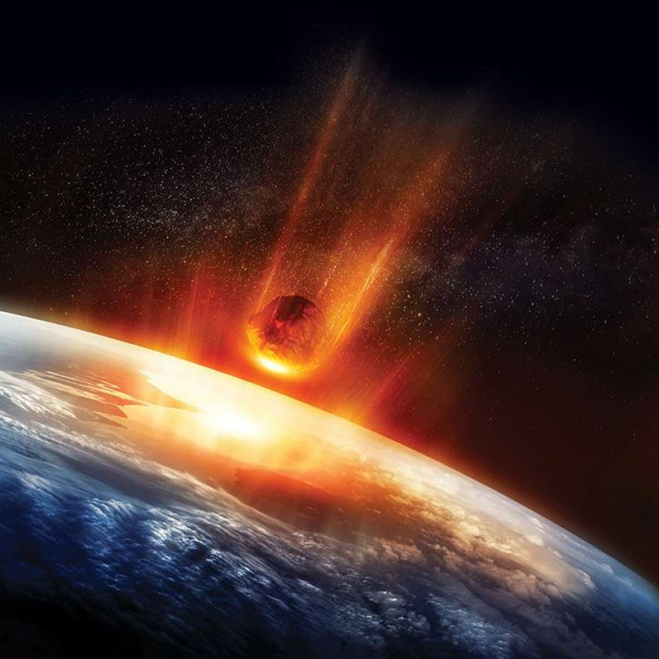
Оценка последствий столкновений астероидов и комет с Землёй
Глазачев Д.О., Попова О.П.,
Подобная Е.Д., Шувалов В.В.,
Артемьева Н.А., Светцов В.В.,
Хазинс В.М.
www.AsteroidHazard.pro

Slide 2
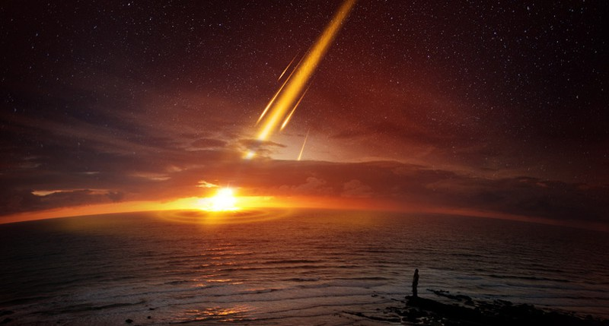

Notes:
Мы поговорим про достаточно большие тела (порядка 10 метров и больше), столкновения с которыми может приводить действительно к катастрофическим последствиям.
Как Челябинск, Тунгуска и Чиксулуб - оно взяло и прилетело.
Динозаврик точно считает, что нельзя недооценивать такое явление

Slide 3
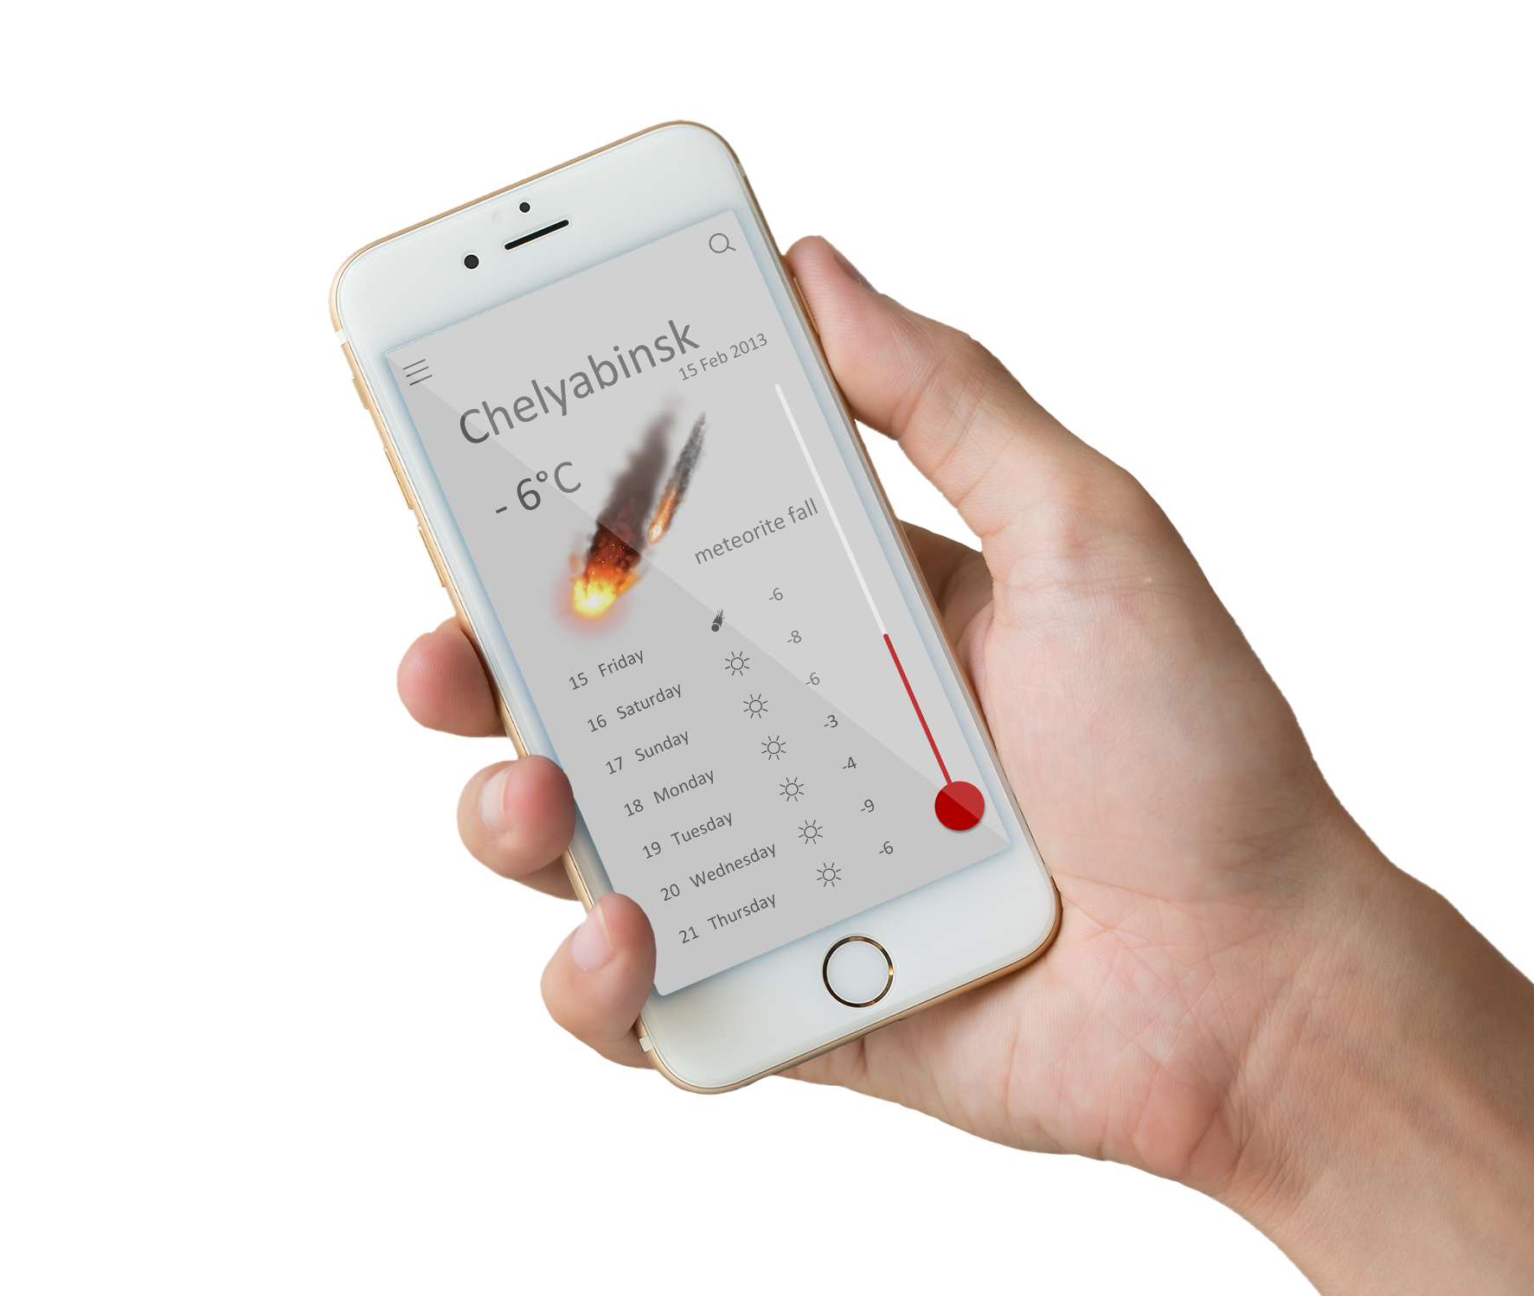
Мотивация
***
Основная цель - разработать инструмент, который прост в использовании и будет давать хорошую быструю оценку всех опасных эффектов от крупных метеороидов.
Notes:
Основная цель - разработать инструмент, который прост в использовании и будет давать хорошую быструю оценку всех опасных эффектов от крупных метеороидов.
Мы не в состоянии провести исследование физического процесса в лаборатории. Или повторить его.
А численное моделирование очень трудозатратно, очень не быстро, требует больших вычислительных мощностей.
Соотношения подобия работают быстро.
Прибавляя к этому возможность простого использования, получим отличный инструмент, которым могут пользоваться разные специальные службы, например МЧС, ученые и просто любители
например, прогноз погоды с метеоритной опасностью в вашем смартфоне

Slide 4
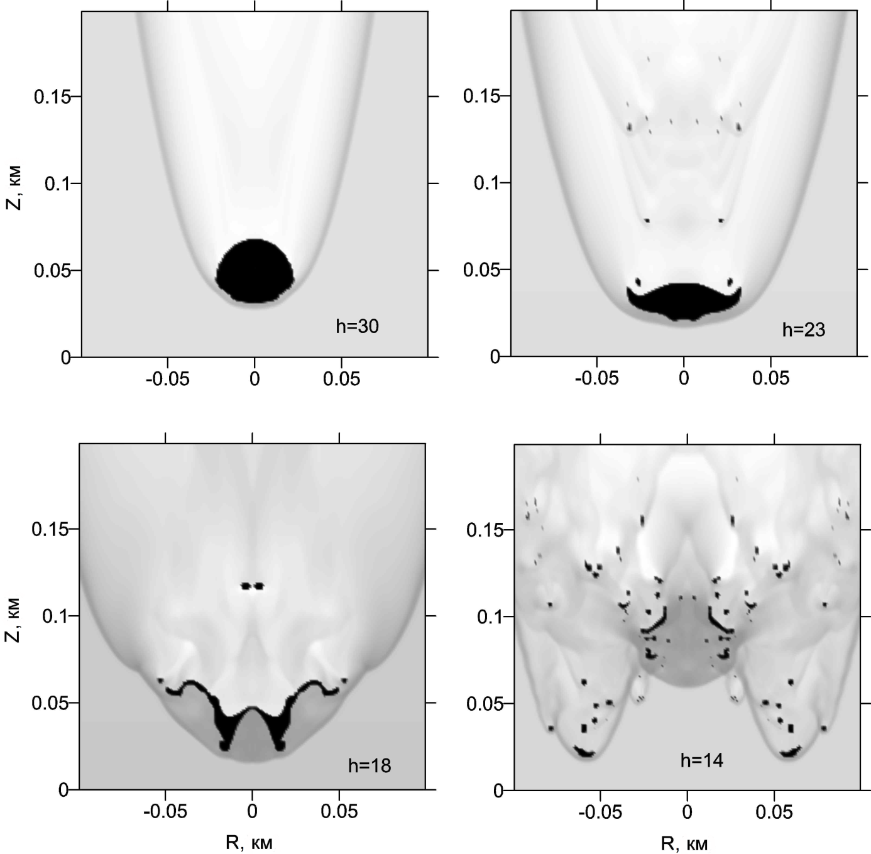
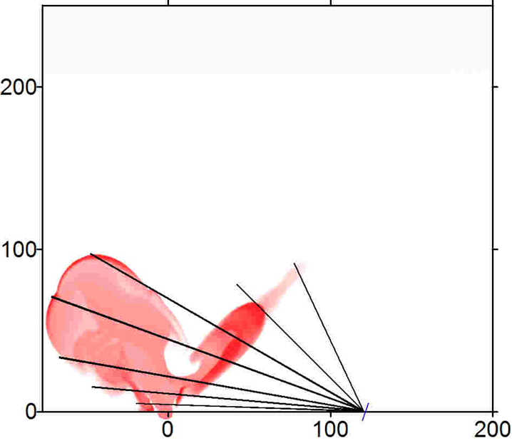
Квази-жидкостная модель (QL-model)
Основа:
деформация космических тел начинается на высотах, где аэродинамическая нагрузка существенно превышает их прочность
Основные предположения
Тело без прочности
Абляция через испарение
Перенос излучения в приближении
  лучистой теплопроводности на низких высотах
  объемного высвета на больших высотах
Z, km
R, km
Распределение относительной плотности вдоль траектории на разных высотах
D=40 m, V=18 km/s; 𝜌 = 2650 kg/m³, α=90⁰
Черным цветом – метеороид
Уравнение переноса излучения решается вдоль лучей, пересекающих нагретый объем воздуха и пара.
Notes:
Для оценки последствий использовалась специально разработанная квази-жидкостная модель
Предполагается, что деформация космических тел начинается на высотах, где аэродинамическая нагрузка существенно превышает их прочность. То есть тело уже полностью разрушено и его можно считать квази-жидким
Само моделирование проводилось в 2 этапа. Сначала считалось движение в атмосфере, с учетом деформации, торможения, фрагментации и испарения.
Излучение, падающее на поверхность тела, используется для расчета его испарения
Когда скорость существенно уменьшалась (в 5 раз, то есть почти полностью терялась начальная кинетическая энергия), начинался второй этап.
Полученные на первом этапе физические параметры использовались как начальные данные для моделирования распространения образования кратера, ударной волны и для расчета потоков излучения.

Slide 5
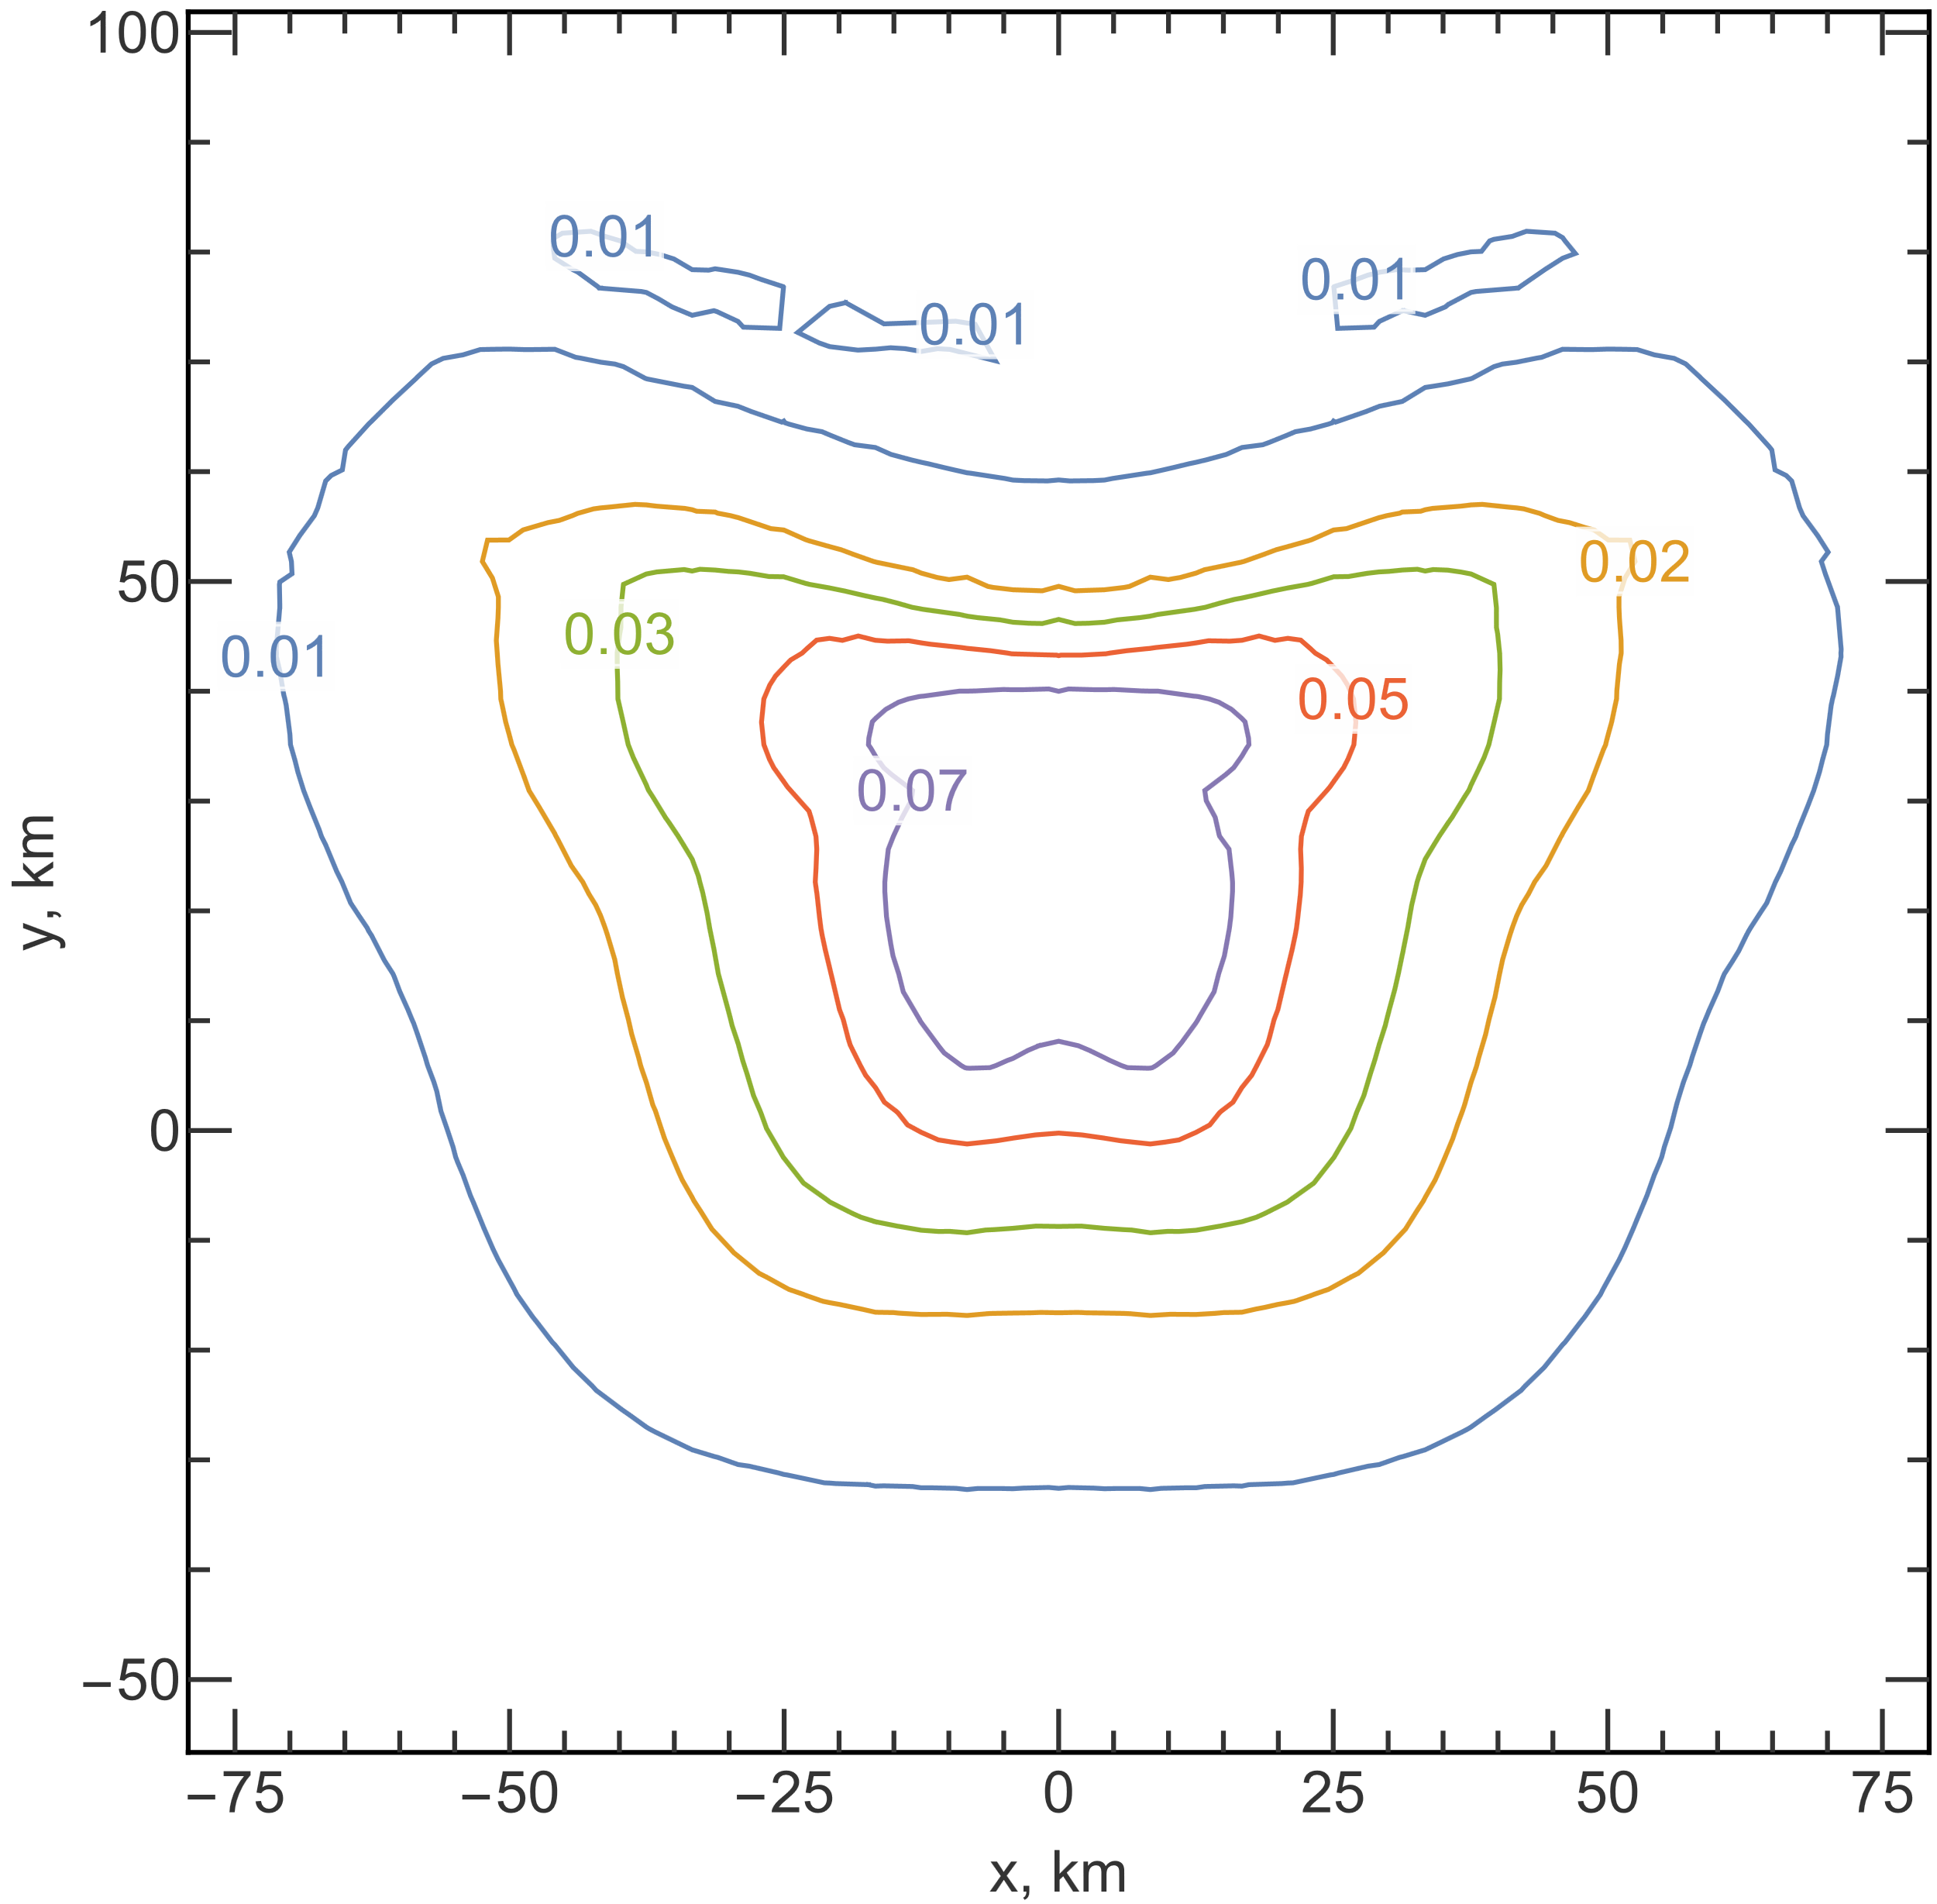
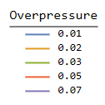
Распределение избыточного давления для одного варианта
D-30-45-20
𝜌 : 3320 kg/m³
D: 30 m
Направление
полета
α : 45°
V: 20 km/s
E_{kt}=2.2 Mt TNT
y=0 – точка пересечения
проекции траектории
с поверхностью
Земли
Notes:
Было рассмотрено порядка 100 вариантов
рассматривались тела с размерами от 20 до 3000 м, входящие в атмосферу под углами от 15 до 90° со скоростями входа от 11 до 70 км/с
В качестве примера на рисунке показано распределение избыточного давления для одного из вариантов
Это астероид 30 метров диаметром, входящий под углом 45 градусов со скоростью 20 км/с
Можно заметить пространственную анизотропность. На этом варианте она далеко не самая сильная

Slide 6
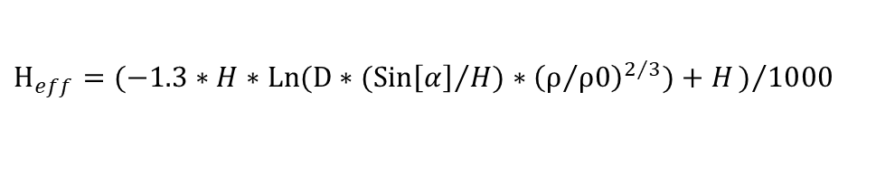
Эффективная высота энерговыделения
Для быстрой оценки последствий
(уровень, площадь повреждений, и др.)
на больших расстояниях от эпицентра разумно использовать приближение сферического источника
если правильно определена высота H_{eff} эквивалентного точечного источника
Зависимость эффективной высоты энерговыделения от размера и плотности ударника
Для оценки H_{eff} использовалась QL модель
$$H_{eff}=(−1.3∗H∗Ln(D∗({Sin\left[α\right]}/H)∗{\left(ρ/{ρ0}\right)}^{2/3})+H)/{1000}$$
Determination of the height of the “meteoric explosion”
Shuvalov et al. Solar System Research 2016, V.50, I.1, pp 1-12
Зависимость эффективной высоты энерговыделения от размера и угла входа
Notes:
В первом приближении для оценки избыточного давления можно использовать приближение точечного источника.
Это эквивалентный точечный взрыв, который генерирует такую же ударную волну, как и падение космического тела с заданными параметрами.
И этот источник располагается на определённой высоте - Эффективной высоте энерговыделения.
Оказалось, что эта высота не зависит от скорости тела и примерно равна высоте, где эта скорость уменьшается вдвое.
Для кометных тел она несколько больше чем для астероидных при остальных тех же параметрах
--Чем меньше размер – тем выше торможение
--Чем выше торможение – тем выше эффективная высота
Существует 2а принципиально разных сценария удара.
Это воздушные взрывы и кратерообразующие удары.
Для воздушных взрывов стоит заметить, что на самом деле никакого взрыва при входе космического тела в атмосферу не происходит, единственный механизм энерговыделения – это торможение самого КТ, его паров и фрагментов.
При этом образуется ударная волна.
Эффективная высота энерговыделения позволяет нам отделить один сценарий от другого.
Так же тут отмечена переходная зона, где часть энергии выделяется в атмосфере, а оставшейся хватает для образования кратера. Такой зоне нужно уделять особое внимание.

Slide 7
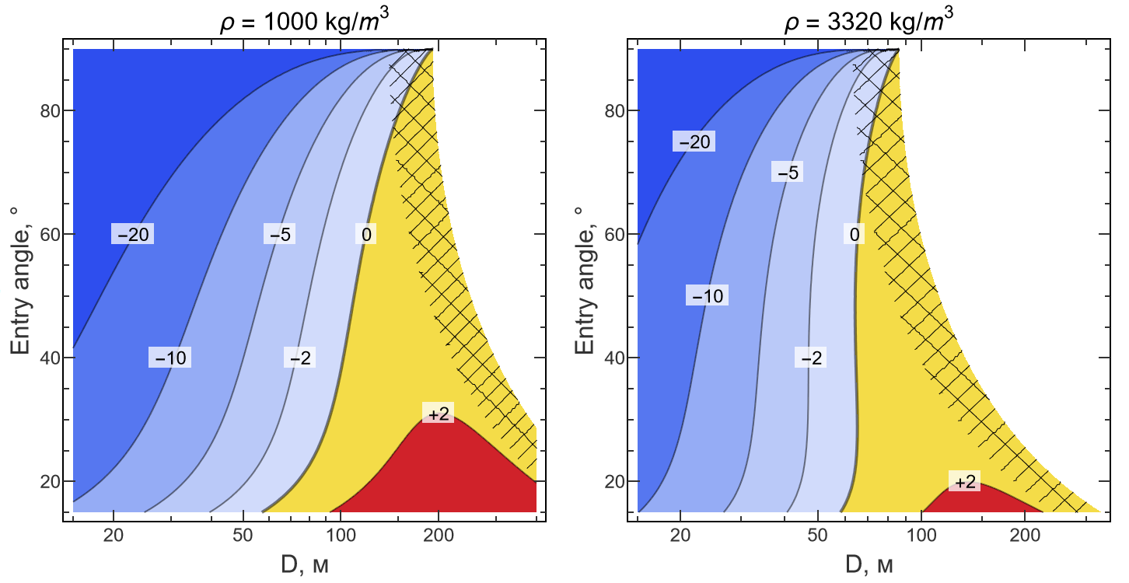
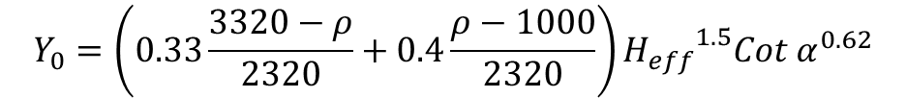
Точка максимального эффекта
crater-forming
crater-forming
Вертикальное смещение эффективного точечного источника относительно траектории движения метеороида (для возможных вариантов D ~ 15- 400 м и α~15-90°).
Теплые тона – над траекторией,
Холодные тона – под траекторией.
заштрихованная область – 0< H_{eff} < 3 км
белая область – кратерообразующий удар H_{eff} = 0 км.
Траектория космического тела (КТ) и возможное положение эффективного точечного источника, который используется при построении соотношений подобия для избыточного давления.
$$Y_{0}=\left(0.33\frac{3320−ρ}{2320}+0.4\frac{ρ−1000}{2320}\right){H_{eff}}^{1.5}{Cot α}^{0.62}$$
Notes:
Энерговыделение сложное центр такого энерговыделения не обязан лежать на траектории движения КТ.
И наша подмена точечным источником в целом работает, при условии что он расположен на правильной высоте и в правильном месте.
Таким образом у нас могут реализоваться варианты, где точечный источник располагается над траекторий, так и заметно ниже ее.
Для airburst
Центр давления и излучения не совпадают.
Не находятся на траектории
Для кратеров давление в нуле – в точке пересечения траектории с поверхностью Земли
Для излучения вперед по траектории вылетает плюм, который сильно светит, тем самым смещая центр еще немного вперед и вверх по высоте

Slide 8

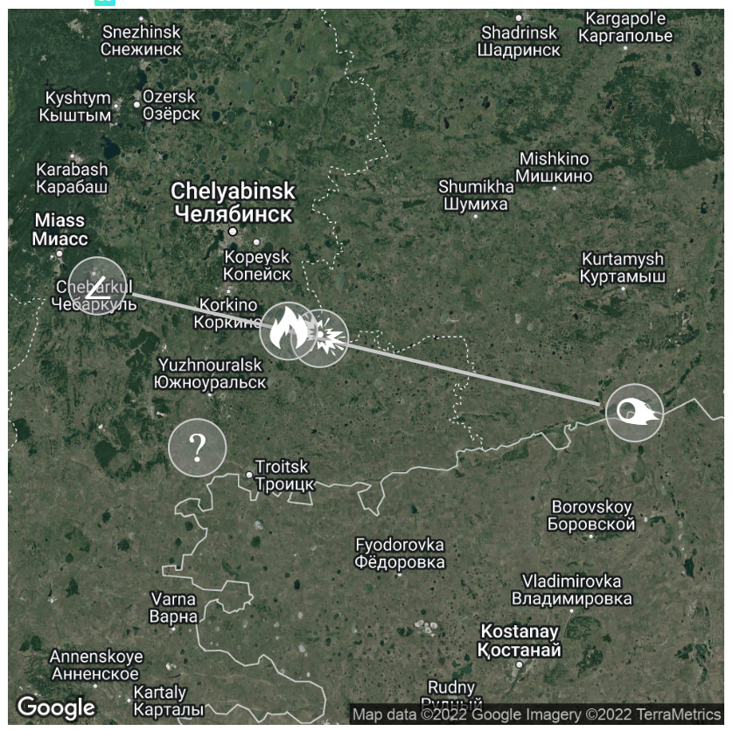
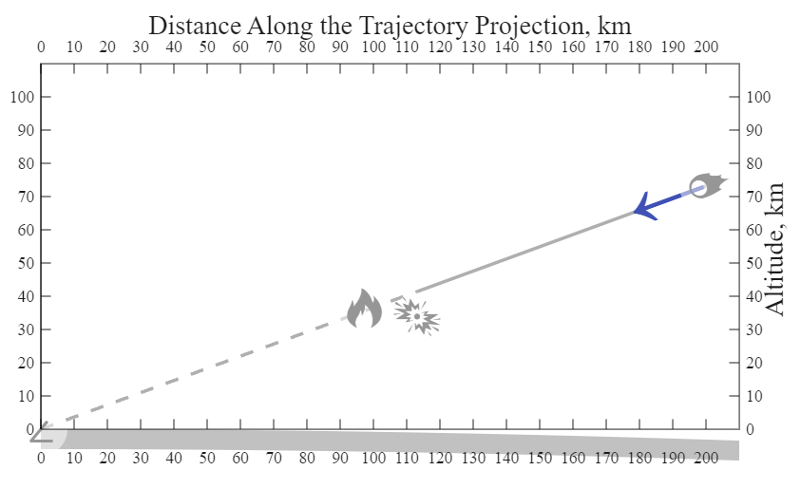
Точка максимального эффекта
Траектория космического тела (КТ) и возможное положение эффективного точечного источника.
Схема и карта на странице сайта калькулятора Impact Effects
http://AsteroidHazard.pro
Notes:
Тут показано, как это выглядит на нашем сайте, специально созданном для оценки последствий.
Тут также обозначен центр излучения, который не совпадает с положением центра для поля избыточного давления.
Значками обозначены точка входа КТ на высоте 100 км, точка пересечения траектории с поверхностью Земли и на карте обозначена точка со знаком вопроса - это та точка в которой мы хотим узнать последствия - точка наблюдения.

Slide 9
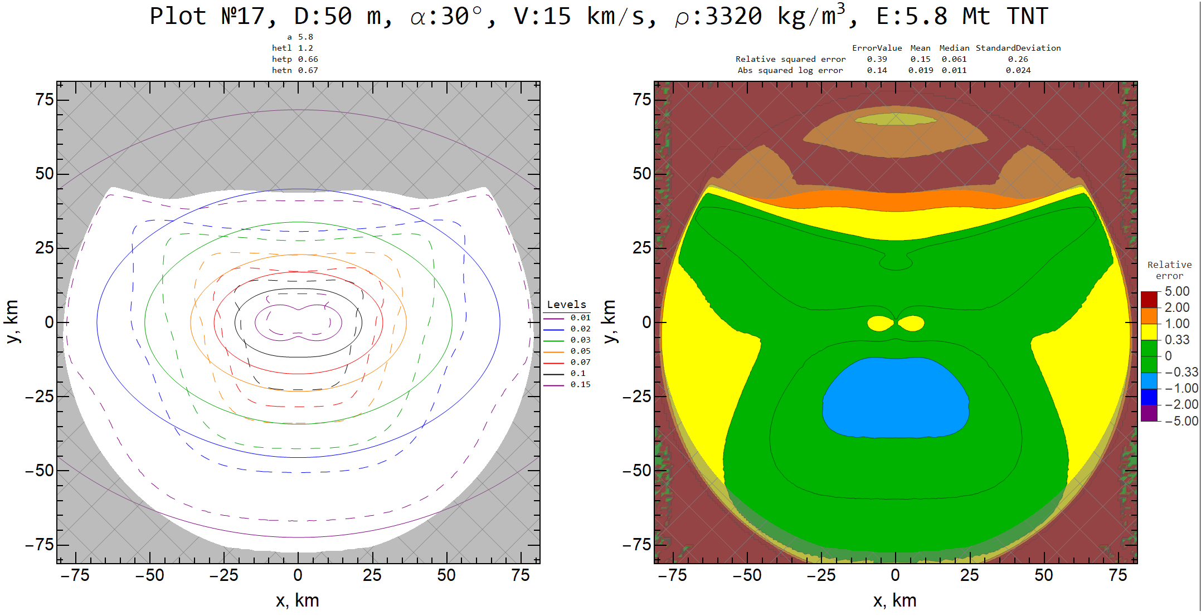
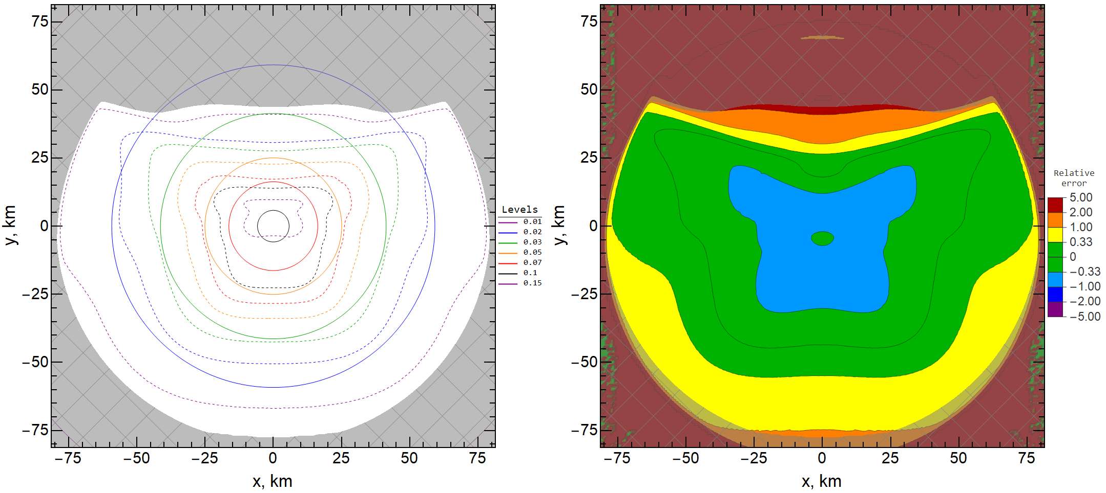
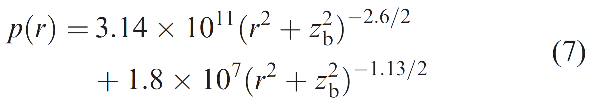
Сравнение результатов
Оценка калькулятора Impact Effects
http://AsteroidHazard.pro
D-50-30-15
ρ : 3320 кг/м³
D: 50 м
a: 30°
V: 15 км/с
Scalings-solid
Numerical modeling
data - dashed
Collins et al. 2017
Notes:
Так же мы сравниваемся с наиболее известным калькулятором Collns et al, обновленном в 2017.
Калькулятор Collins et al основан на аппроксимациях результатов испытаний ядерных взрывов, наш же на специально разработанной модели и серийном численном моделировании.
Так же они не учитывают направление, у них круговое приближение.
Видно, что мы лучше, но и их оценка вполне хороша для данного конкретного варианта.

Slide 10
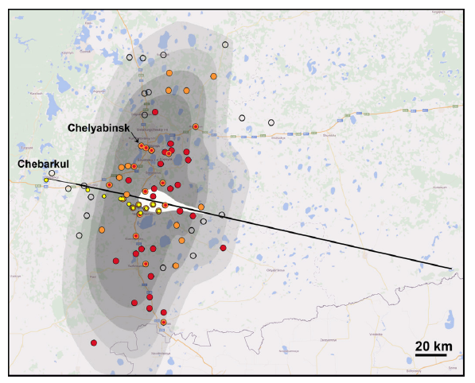
Челябинское событие
Тунгусское событие
Контуры изб. давления
от светлого к темному
300 kt Δp>1000 Pa,
520 kt Δp>1000 Pa,
300 kt Δp>500 Pa,
520 kt Δp>500 Pa
🟠 – есть повреждения
⚪ - нет повреждений
🔴 – наиболее пострадавшие деревни
Белая область - яркость болида
Overlain with airburst model (12 Mt, ρ:2000 кг/м³, a:25°, V:27 км/с). Контура избыточного давления (от светлого к темному): 500, 700, 1000, 1500 Па.
O. P. Popova, et al., Chelyabinsk Airburst, Damage Assessment,
Meteorite Recovery and Characterization. Science 342 (2013).
Jenniskens, P., Popova, O. P., Glazachev, D. O., Podobnaya, E. D., Kartashova, A. P. Tunguska eyewitness accounts, injuries, and casualties. Icarus 327, 4-18 (2019).
Notes:
Наша оценка хорошо согласуется с Челябинским событием - с зоной разбитых стекол и других повреждений.
Второе большое событие с которым мы можем сравниться.
Мы применили нашу оценку к наиболее вероятному телу вызвавшему Тунгусское событие, и увидели что в зоне реки Ангары должны были побиться стекла.
И даже провели архивное исследование, в котором нашли записи, что действительно в деревнях возле реки Ангары стекла побились.
Вот они у нас отмечены вместе с уровнями избыточного давления

Slide 11
Сейсмический эффект
Метеорные взрывы
Чтобы оценить сейсмический эффект от удара КТ необходимо определить сейсмическую эффективность k_{s} -
долю кинетической энергии удара E_{kt} которая переходит в энергию сейсмических волн E_{seism}
Svetsov et al. (2017) , Khazins et al. (2018)
Seismic efficiency k_{sa}10⁻⁵
Метеорные взрывы: вызывают сейсмический эффект из-за воздействия УВ на поверхность.
Средняя сейсм. эффективность k_{sa} = 2.5 10^{–5}
Solid-asteroids
Dashed- comets
Изолинии избыточного давления (p–p0, atm)
Entry angle
Кратерообразующие варианты:
Сравнение оценок генерации УВ кратерообразующими ударами и взрывами
сейсмическая эффективность
k_{sc} = 10^{–3} (для вертикального удара)
k_{sc}(α) = k_{sc}(90°)●sin(α)
Collins et al. (2005): k_{sc} = 10^{–4}
черный – подземный взрыв с E₀ на глубине 40D₀
пунктир – взрыв на поверхности с 8E_{kt}
серый – удар КТ с 2.5E_{kt}
Переходные варианты:
Часть энергии ударника рассеивается в воздухе (Ea), а часть на образование кратера (Ec)
E_{seism} = k_{sa}Ea + k_{sc}Ec
Notes:
Распространение сейсмических волн в грунте может привести к землетрясениям, оползням, обрушениям на значительных расстояниях
Для оценки эффекта оценили сейсмическую эффективность (долю энергии ударника которая переходит в энергию сейсмических волн).
Оценивали отдельно для воздушных взрывов и кратерообразующих ударов
Посчитали долю энергии ударника которая переходит в энергию сейсмических волн
Граница – от нее возмущение
Сравнение поле избыточного давления при поверхностном взрыве, подземном и ударе
Для ВВ вообще не бьло

Slide 12
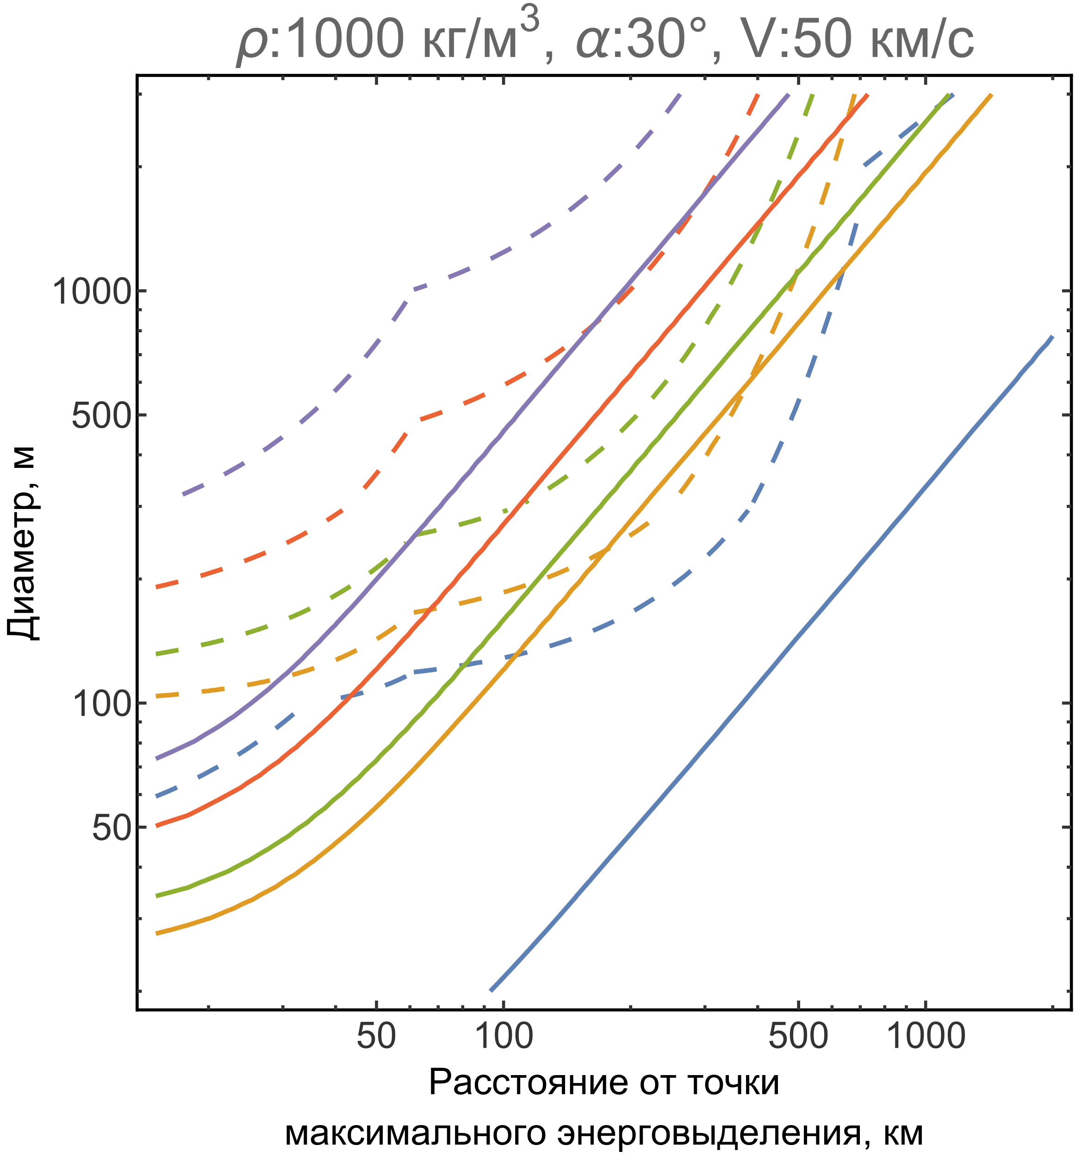
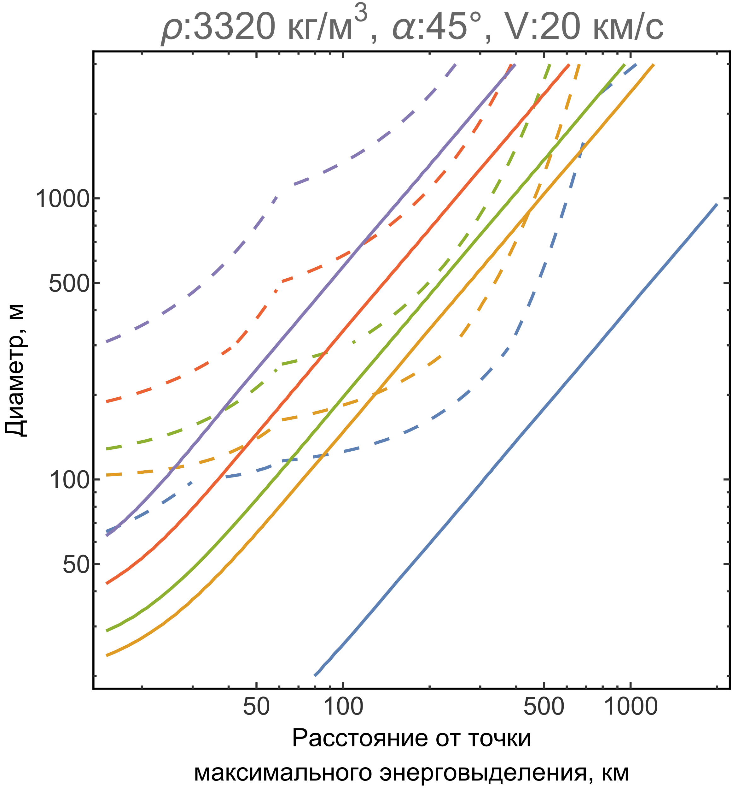
Влияние эффектов избыточного давления и сейсмического эффекта на разных расстояниях для разных космических тел
Notes:
Можно попробовать сравнить эффект прямого действия ударной волны и сейсмический эффект
Попробуем примерно соотнести значения избыточного давления и значения по шкале интенсивности Меркалли
В целом, прямое действие ударной волны приводит к большим последствиям, однако, зачастую сейсмический эффект Вы почувствуете раньше прихода ударной волны

Slide 13
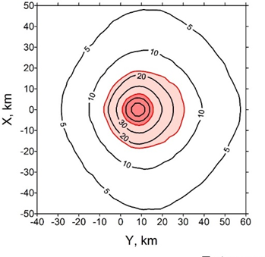
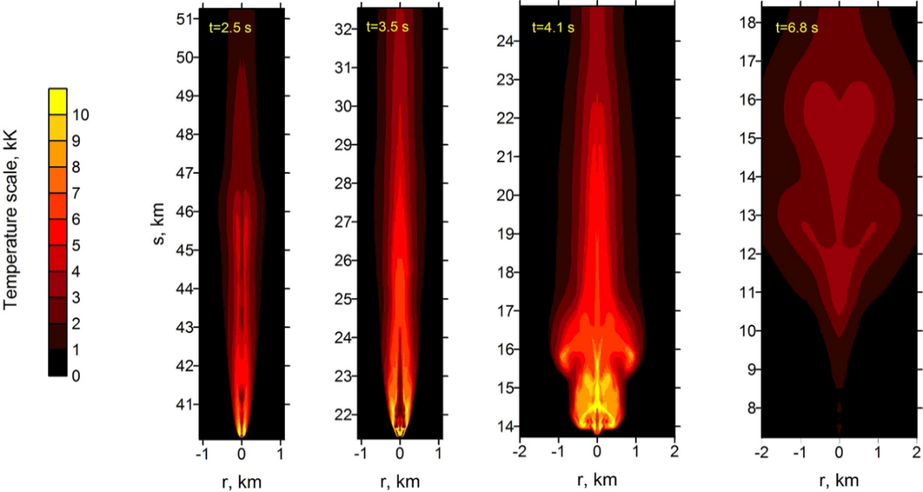
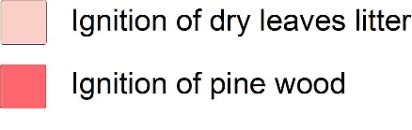
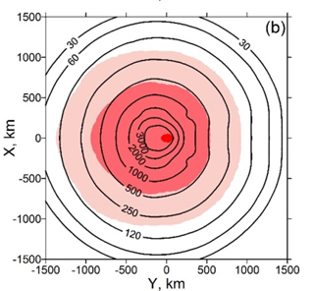
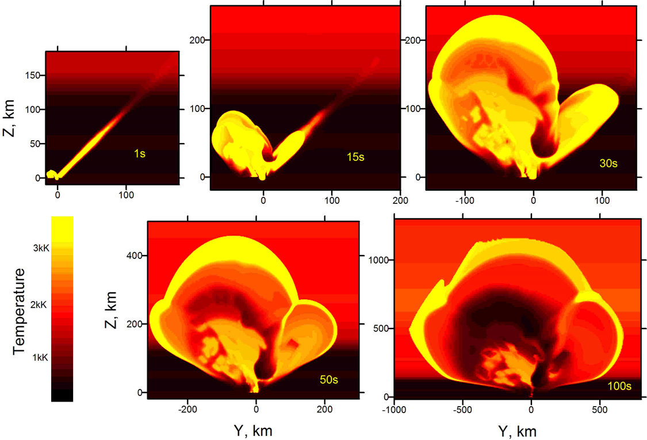
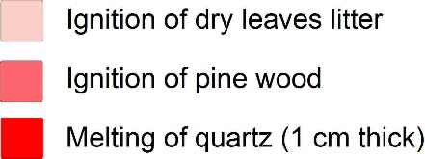
Плотность энергии излучения
Метеорные взрывы - Тепловой эффект определяется только пролетом.
астероид, D: 50 м, V:20 км/с, а:45⁰, Svetsov&Shuvalov 2018
^{Возгорание сухих листьев}
^{Возгорание сосновых иголок}
распределение плотности энергии излучения, Дж/см²
Кратерообразующий удар - образование плюма после удара
астероид, D: 1 км, V:20 км/с, а:45⁰, Svetsov&Shuvalov 2018
^{Возгорание сухих листьев}
^{Возгорание сосновых иголок}
^{Плавление кварца (1см)}
В зависимости от сценария удара тепловое излучение определяется пролетом или/и ударным плюмом.
Notes:
Для иллюстрации показано распредение температуры в разные моменты времени.
Тепловой эффект определяется только пролетом.
А для кратерообразующего удара видно образование плюма после удара.
Тут картина сложнее: тепловой эффект определяется как пролетом, так и вылетающим плюмом.
Справа пример распределение плотности энергии излучения.

Slide 14
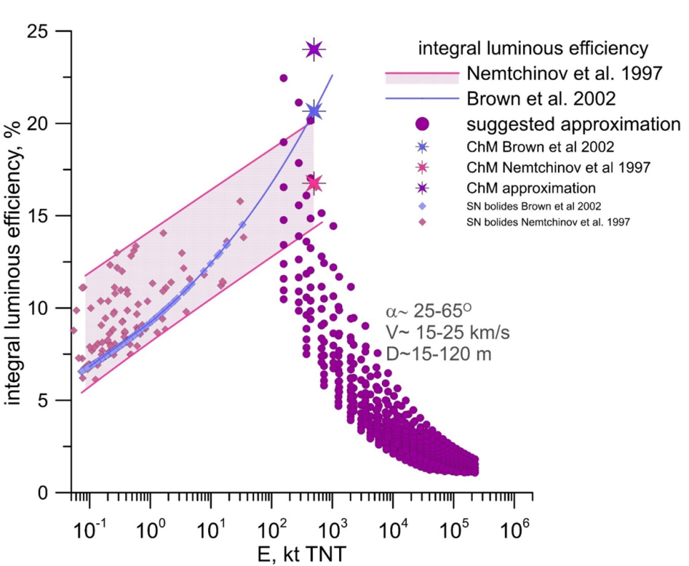
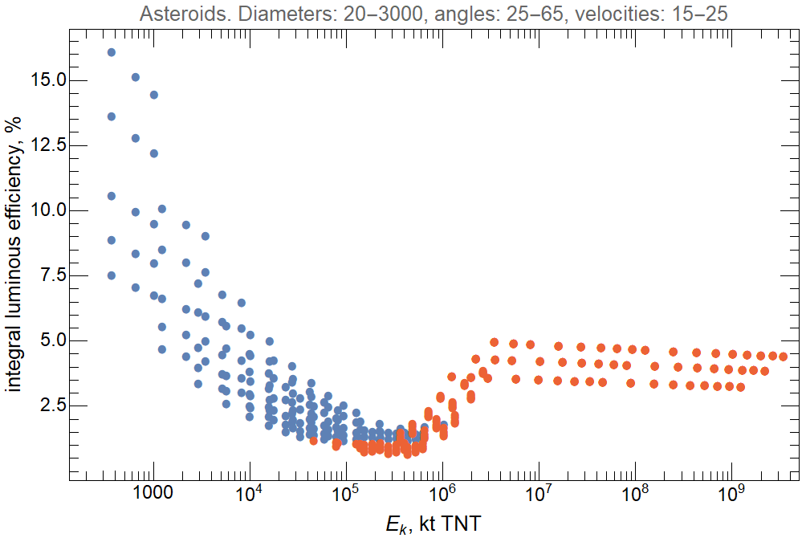
Интегральная эффективность высвета
η – доля кинетической энергии ударника, перешедшая в излучение
(b)
(a)
Airbursts
Crater-formings
Метеороиды (1м)
Метеорные взрывы
Кратерообразующие удары
η для астероидов разных размеров, входящих под разными углами α~25-65° с V~15-25 км/с оцененная по SC (a) в сравнении с η для метеороидов размеров нескольких метров (b): расширение до кратерообразующих ударов
η возрастает (с размером) до ~20% (E~500 -1000 кт ТНТ) и уменьшается для больших тел. Это уменьшение, вероятно, связано с увеличением оптической толщи излучающей области, что приводит к излучению в основном с поверхности тела.
Минимальная эффективность у переходных вариантов, вероятно связана со сменой режима излучения: излучение болида – излучение разреженного плюма. Требуется уточнение.
Notes:
Главной характеристикой в описании эффекта является интегральная эффективность высвета.
Она определяет долю энергии перешедшей в излучение.
Она носит очень сложный характер.
Для совсем маленьких метровых тел, она возрастает с энергией.
Затем падает до границы кратерообразование, при котором вылетает плюм.
В Этой области наблюдаем опять возрастание.
И затем, для все больших плюмо-образующих ударов опять спадает.
Первый перепад, видимо, связан с изменение оптической толщиной. Сначала светит вся область, а с увеличением размера, только поверхность.

Slide 15
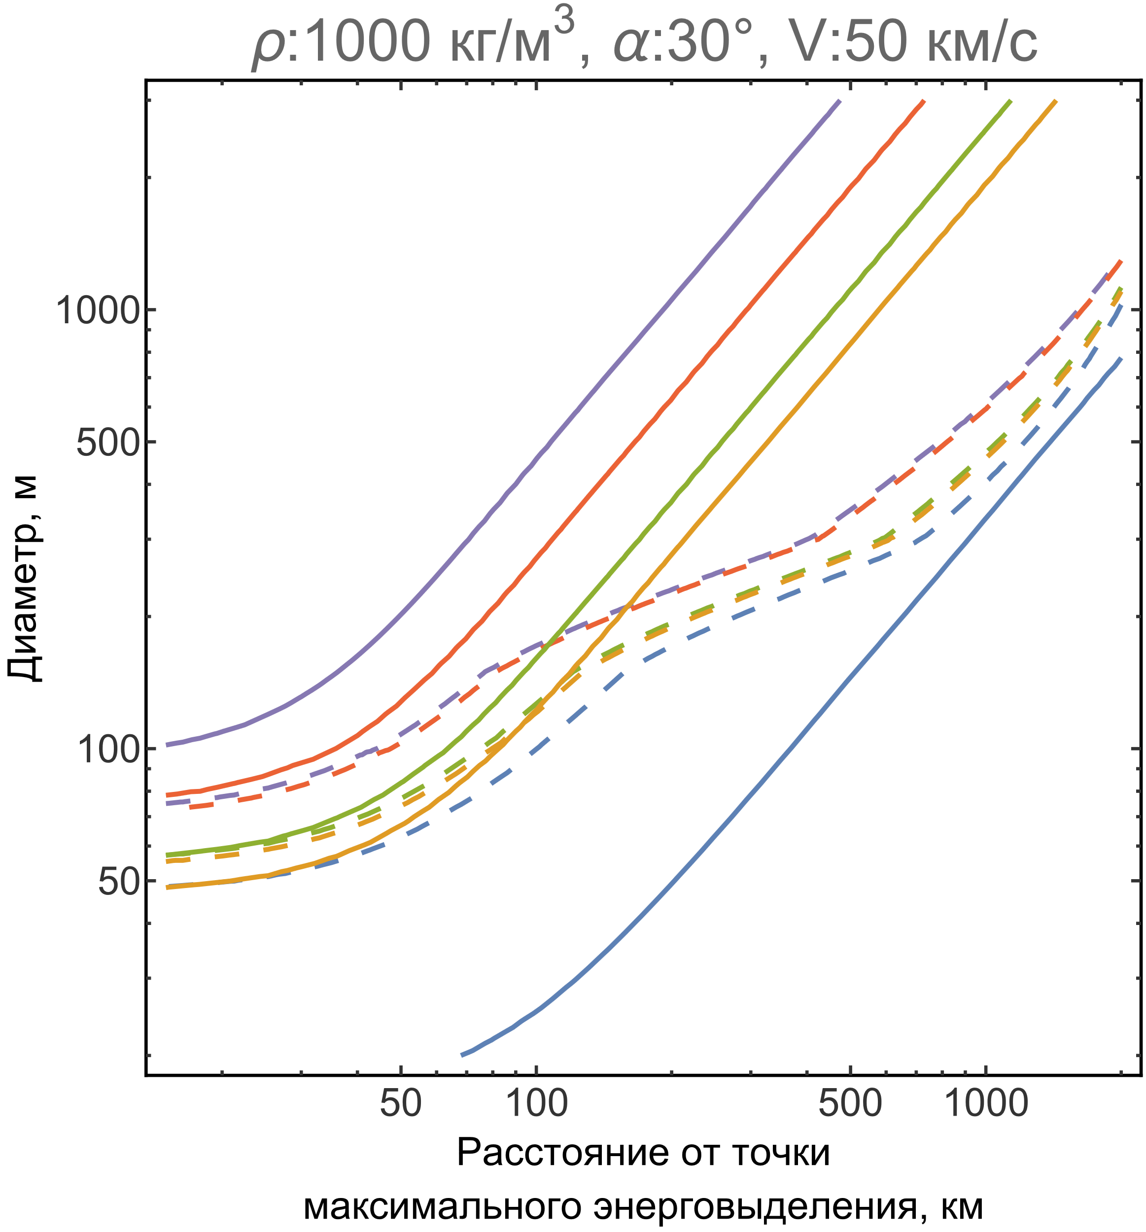
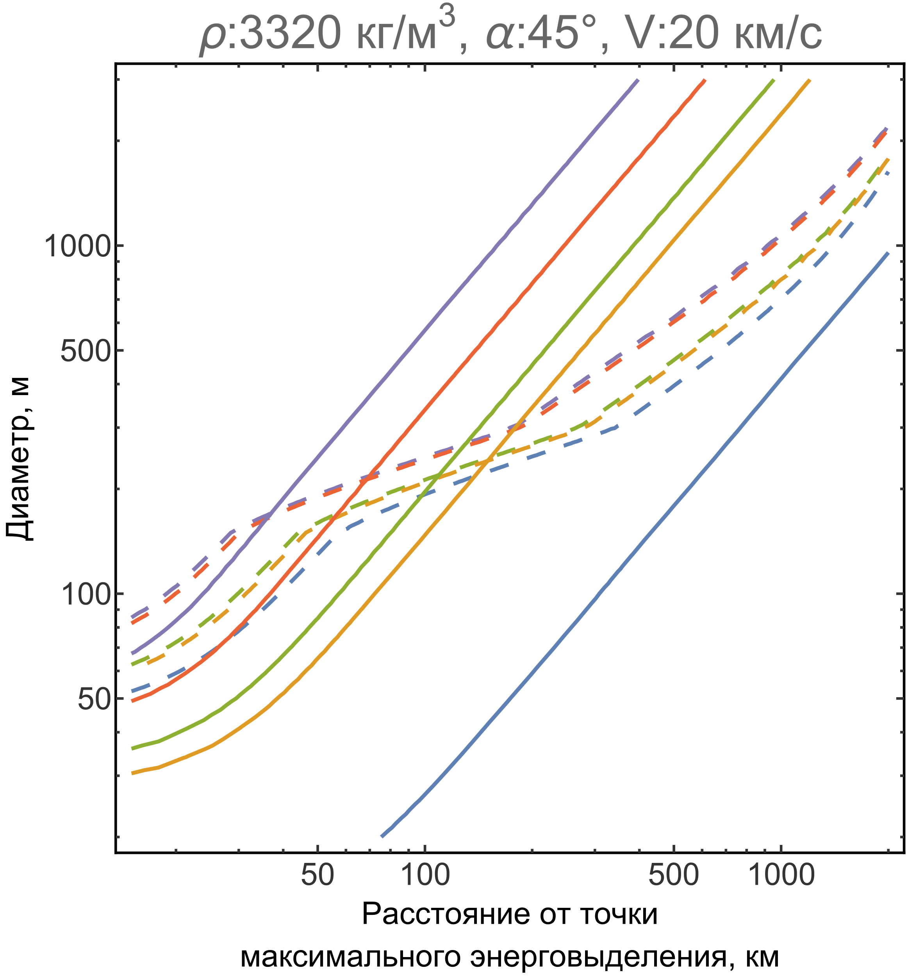
Влияние эффектов избыточного давления и излучения на разных расстояниях для разных космических тел
Notes:
Сравнивается эффекты избыточного давления и теплового излучения.
На больших расстояниях для больших КТ важным становится эффект излучения, а для относительно меньших тел, важны оба эффекта.

Slide 16
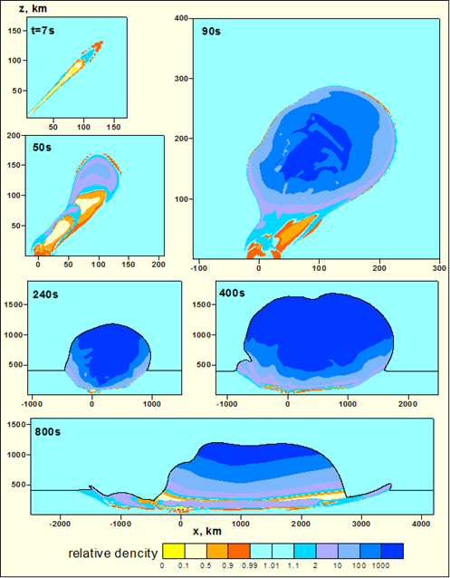
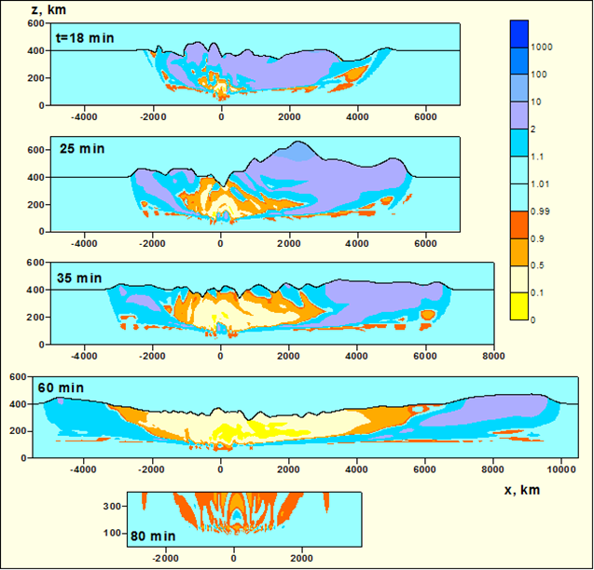
ИОНОСФЕРНЫЕ ВОЗМУЩЕНИЯ
При ударе космического тела, возникает атмосферный плюм, который поднимается на большие высоты. Тормозится, его энергия трансформируется в тепло. Нагретая область расширяется в стороны и распространяется на тысячи километров.
ЧМ (для сравнения)
Распределение относительной плотности ξ=max(abs(ρ/ρ* -1)) в разные моменты α=45⁰ D=80 м V=30 км/с, комета (Shuvalov&Khazins 2017; Artemieva et al.2018)
Notes:
При ударе космического тела, возникает атмосферный плюм, который поднимается на большие высоты.
Тормозится, его энергия трансформируется в тепло.
Нагретая область расширяется в стороны и распространяется на тысячи километров.
Опасно нарушением спутниковой связи.

Slide 17
ИОНОСФЕРНЫЕ ВОЗМУЩЕНИЯ
Единственные данные – Челябинское событие.
Наблюдалось изменение TEC по спутниковым данным - совпадает с моделированием и по временам и по амплитуде. Было обнаружено возмущение TEC c периодом ~10 мин и амплитудой 0.07–0.5 TECU (единица полного электронного содержания 1 TECU = 10¹⁶ el/m²). (Perevalova et al. 2015)
наблюдения
Зависимость распределения относительной плотности для разных размеров ударника
моделирование
наблюдения – серый
моделирование на высоте 300 км от эпицентра – черный
T~8-16 мин
Предполагается TEC ~ ρ ~ ξ
Notes:
Было оценено относительное изменение плотности и температуры.
С права вверху показан пример распределения относительной плотности и его аппроксимация
Никто не считал атмосферные возмущения
Единственное с чем мы можем сравниться это Челябинское событие.
Наблюдалось изменение полного электронного содержания по спутниковым данным.
И оно совпадает с моделированием и по временам и по амплитуде.
В качестве примера, зависимости для разных размеров тела

Slide 18
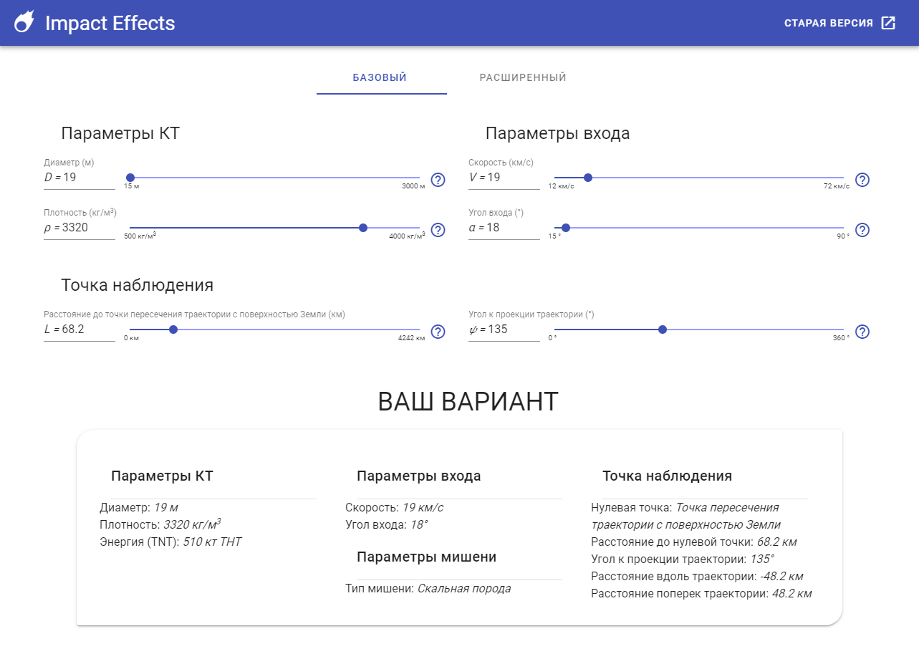
http://AsteroidHazard.pro
Notes:
На слайде представлен интерфейс ввода параметров в простом режиме. Мы сделали 2е формы ввода.
В простом режиме вам нужно лишь указать параметры ударника и точку наблюдения и Вы сразу увидите оценки поражающих факторов.
По умолчанию мы как раз заложили Челябинское событие.

Slide 19
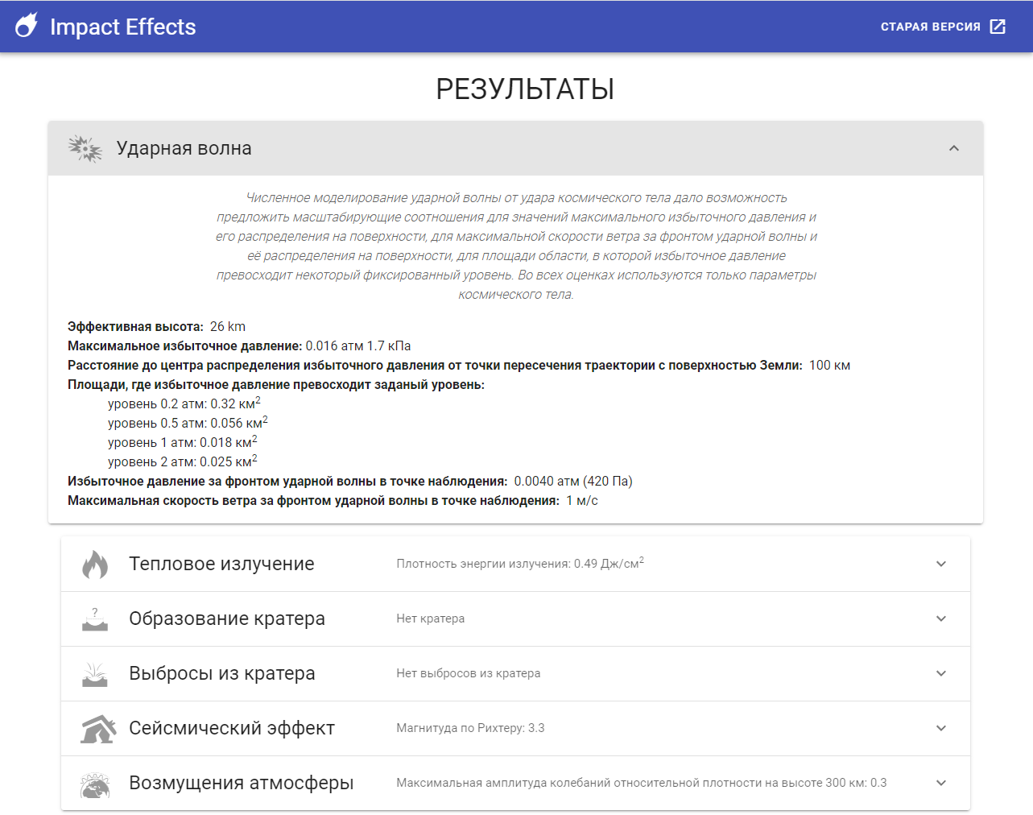
Notes:
Это нижняя область, тут результаты оценок сгруппированы по разным эффектам.

Slide 20
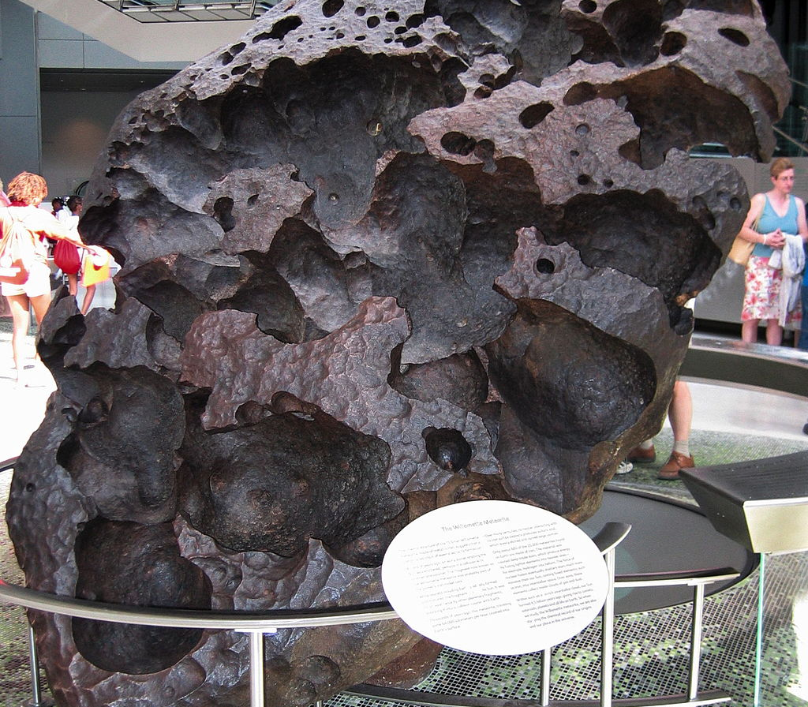
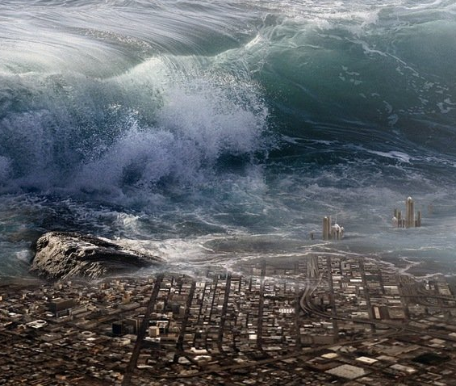
Удары в моря и океаны
При ударах вблизи берега на расстояниях в десятки километров волна, приходящая на берег, может быть опасной.
Кроме прямого воздействия волн опасными могут оказаться выбросы воды и содержащихся в ней солей в атмосферу, как выпадающие на сушу вблизи места удара, так и мелкодисперсные, распыленные в атмосфере.
Удары железных тел
Их падения происходят реже, чем падения каменных тел, но из-за большей плотности и прочности даже относительно небольшие (первые метры) железные тела могут достигать поверхности Земли с высокой скоростью, образуя ударные кратеры и вызывая опасные локальные последствия (ударные волны, выбросы, пожары)
Рисунок: Метеорит Уиллáметт (Willamette) — железно-никелевый метеорит. 6-ой по величине метеорит в мире.
Весит более 15,5 тонн
Notes:
Мы так же представляем в какие стороны потенциально можно дальше двигаться.
Тут стоит сказать про удары железных тел.
Хоть железных тел и меньше в количественном отношении, но несут они значительно большую энергию, и последствия такого взаимодействия будут пропорционально сильнее.
Так же отдельная сложность с ударами в моря и океаны, которое могут привести к образованию вол цунами.
Тут отдельная сложность связанная с тем, что для оценки требуется еще учитывать путь, по которому прошла волна, а он совсем различен для разных точек удара и наблюдения.
Нужно уточнить обльбасть малых давлений на больших расстояниях, выброс массы в атмосферу для долговременных последствий
При ударах крупных тел рассчитать эффект от действия цунами на разных расстояниях от центра удара не представляется возможным, так как этот эффект зависит не только от расстояния, но и от пути, который различен для разных точек удара и наблюдения.
Но для оценки опасности необходимо определить начальные амплитуды волны цунами для разных сценариев удара. Кроме прямого воздействия волн опасными могут оказаться выбросы воды и содержащихся в ней солей в атмосферу, как выпадающие на сушу вблизи места удара, так и мелкодисперсные, распыленные в атмосфере.
Железные астероиды составляют от 3 до 10% среди всех астероидов

Slide 21
ЗАКЛЮЧЕНИЕ
Проведено серийное численное моделирование ударов космических тел в рамках специальной газодинамической модели с учетом переноса излучения
Результаты этого моделирования позволили построить масштабирующие соотношения, позволяющие быстро оценить различные опасные последствия ударов по параметрам ударника
Предложены масштабирующее соотношение для эффектов ударной волны, сейсмического эффекта, теплового излучения и (впервые) ионосферных возмущений
Впервые предложена оценка сейсмического эффекта и теплового излучения для метеорных взрывов
Масштабирующие соотношения для сейсмической эффективности улучшено на основе моделирования ударов, эффективность существенно отличается от сейсмической эффективности для взрывов
Описанные масштабирующие соотношения реализованы в веб-калькуляторе Impact Effects

Slide 22



Спасибо за внимание
И
используйте наш калькулятор
http://AsteroidHazard.pro
Комплексная оценка катастрофического воздействия на Землю ударов космических тел
веб-приложение калькулятор - быстрое и простое в использовании

Slide 24
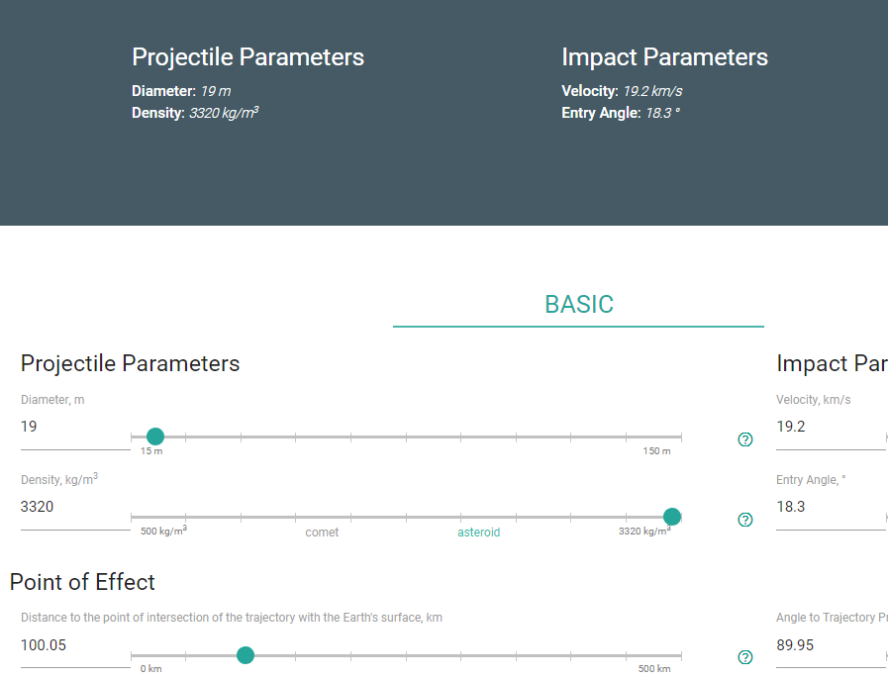
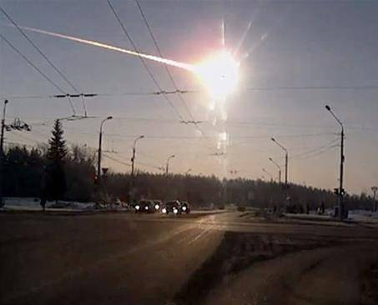
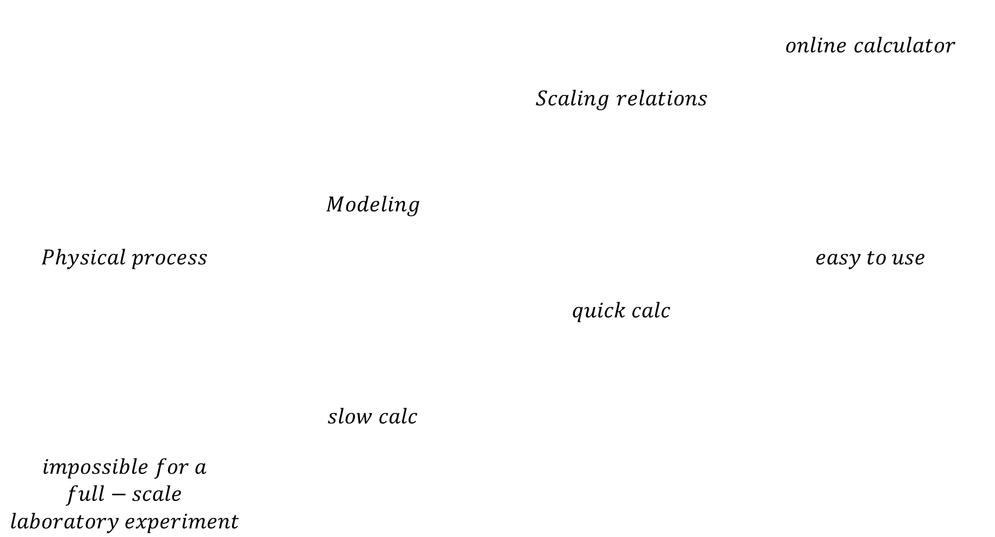
Motivation
$$Physical process$$ $$\begin{aligned}impossible for a \\ full−scale \\ laboratory experiment\end{aligned}$$ | $$Modeling$$ $$slow calc$$ | 𝑆𝑐𝑎𝑙𝑖𝑛𝑔 𝑟𝑒𝑙𝑎𝑡𝑖𝑜𝑛𝑠 $$quick calc$$ | 𝑜𝑛𝑙𝑖𝑛𝑒 𝑐𝑎𝑙𝑐𝑢𝑙𝑎𝑡𝑜𝑟 $$easy to use$$
http://www.AsteroidHazard.pro
***
The main motivation is a creation of the quick and accurate tool for assessing the consequences of the impact of a cosmic body.
Notes:
Основная цель - разработать инструмент, который прост в использовании и будет давать хорошую быструю оценку всех опасных эффектов от крупных метеороидов.
Мы не в состоянии провести исследование физического процесса в лаборатории. Или повторить его.
А численное моделирование очень трудозатратно, очень не быстро, требует больших вычислительных мощностей.
Соотношения подобия работают быстро.
Прибавляя к этому возможность простого использования, получим отличный инструмент, которым могут пользоваться разные специальные службы, например МЧС, ученые и просто любители
например, прогноз погоды с метеоритной опасностью в вашем смартфоне

Slide 25
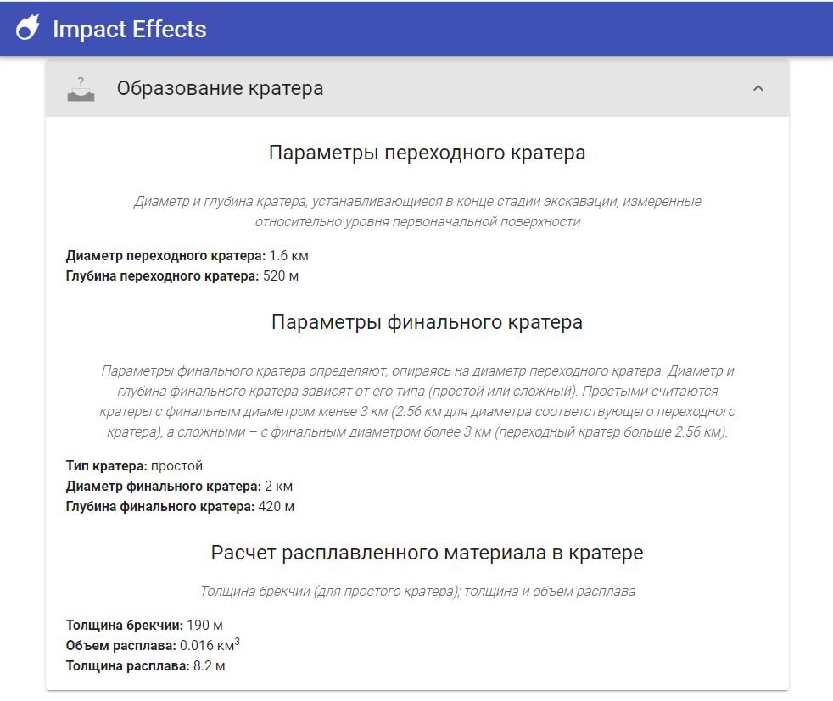
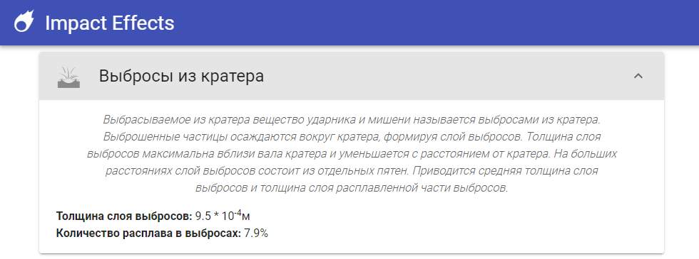
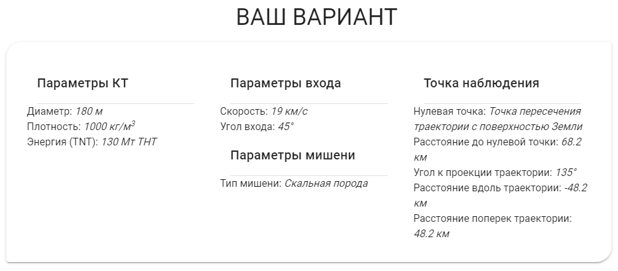
Образование кратера и выбросы из кратера
(Holsapple and Shmidt, 1982; Holsapple 1993)
Notes:
Кратер сам по себе также обладает некоторыми характеристиками такими как размер и глубина переходного и финального кратера, а так же выбросы из него.
Тут мы использовали одну широко распространенную модель.
Вы видите то, как отображаются результаты на нашем сайте для характеристик кратеров и выбросов из них. И вводимые параметры для которых получена оценка.

Slide 26
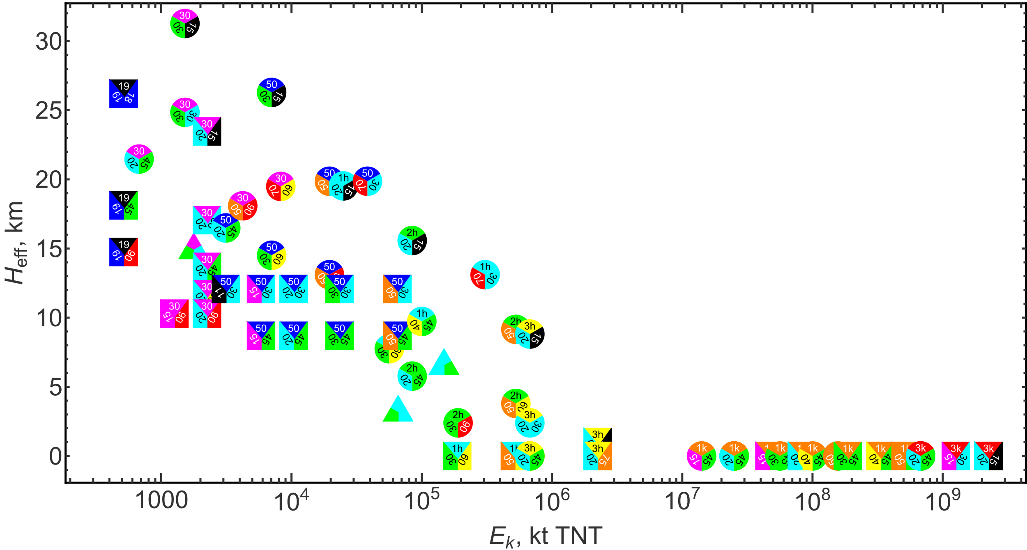
Моделированные варианты ударов
□ астероиды с 𝜌 = 3320 кг/м³
△ астероиды с 𝜌 = 2630 кг/м³
○ кометы с 𝜌 = 1000 кг/м³
𝜌 = 1000, 2630, 3000 кг/м³
19 ≤ D ≤ 3000 м
15° ≤ α ≤ 90 °
11 ≤ V ≤ 70 км/с
Notes:
Было рассмотрено около 80 вариантов
рассматривались тела с размерами от 20 до 3000 м, входящие в атмосферу под углами от 15 до 90° со скоростями входа от 11 до 70 км/с
Показано распределение рассмотренных вариантов по энергии и по
высоте на которой происходит основное энерговыделение.

Slide 27
Quasi-liquid meteoroid model
Basis:
large meteoroid deformation begins at H, where aerodynamical loading>>strength
Main assumptions
Zero strength
Ablation as evaporation
Radiation transfer in thermal conductivity approximation
Z, km
R, km
The equation of radiative transfer is solved along rays crossing the heated volume of air and vapor.
Relative density distribution along trajectory at different altitudes H. D=40 m, V=18 km/s; chondritic material (2650 kg/m³), α=90⁰. Black – solid meteoroid material
Notes:
Шкала? Закраска цвет
Приближение лучистой теплопроводности
Our approach is based on quasi-liquid model of meteoroid interaction with Earth's atmosphere
Great respect for colleagues doing it
Для оценки последствий использовалась специально разработанная квази-жидкостная модель
Предполагается, что деформация космических тел начинается на высотах, где аэродинамическая нагрузка существенно превышает их прочность. То есть тело уже полностью разрушено и его можно считать квази-жидким
Само моделирование проводилось в 2 этапа. Сначала считалось движение в атмосфере, с учетом деформации, торможения, фрагментации и испарения.
Излучение, падающее на поверхность тела, используется для расчета его испарения
Когда скорость существенно уменьшалась (в 5 раз, то есть почти полностью терялась начальная кинетическая энергия), начинался второй этап.
Полученные на первом этапе физические параметры использовались как начальные данные для моделирования распространения образования кратера, ударной волны и для расчета потоков излучения.
Все эффекты добавить?

Slide 28
Simulated impact variants
□ asteroids with 𝜌 = 3320 kg/m³
△ asteroids with 𝜌 = 2630 kg/m³
○ comets with 𝜌 = 1000 kg/m³
𝜌 = 1000, 2630, 3000 kg/m³
19 ≤ D ≤ 3000 m
15° ≤ α ≤ 90 °
11 ≤ V ≤ 70 km/s
Notes:
Было рассмотрено около 80 вариантов
рассматривались тела с размерами от 20 до 3000 м, входящие в атмосферу под углами от 15 до 90° со скоростями входа от 11 до 70 км/с
Показано распределение рассмотренных вариантов по энергии и по
высоте на которой происходит основное энерговыделение.

Slide 29
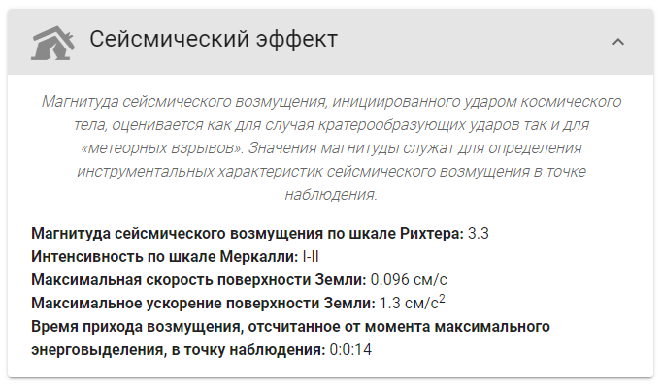
СЕЙСМИЧЕСКИЙ ЭФФЕКТ
http://AsteroidHazard.pro
Катастрофические разрушения при
PGV>100 см/с
Челябинское событие: M~3.7-4 Тунгусское событие: M~4.8-5.2
Notes:
Тут показоно как выглядят оценки на сайте калькулятора
В качестве иллюстрации показано как меняется магнитуда и максмимальная скорость поверхности Земли от размера тела

Slide 30
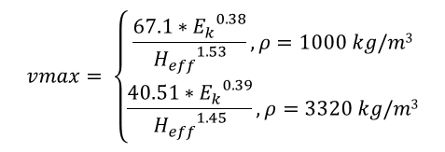
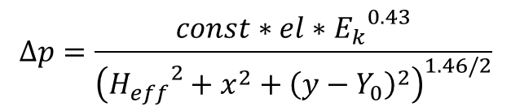
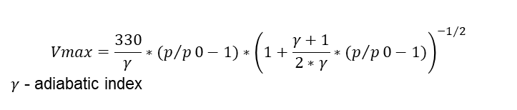
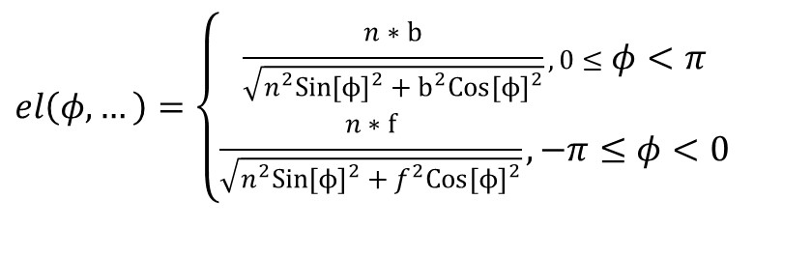
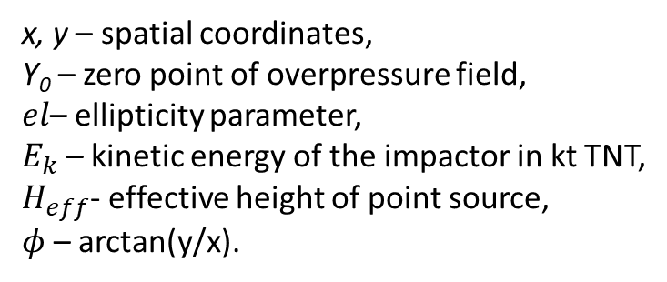
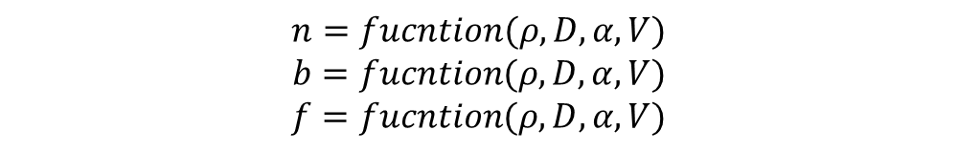
Scaling relation for overpressure
$$∆p=\frac{const∗el∗{E_{k}}^{0.43}}{{\left({H_{eff}}^{2}+x^{2}+{\left(y−Y_{0}\right)}^{2}\right)}^{1.46/2}}$$
x, y – spatial coordinates,
Y₀ – zero point of overpressure field,
$el$– ellipticity parameter,
$E_{k}$ – kinetic energy of the impactor in kt TNT,
$H_{eff}$- effective height of point source,
$φ$ – arctan(y/x).
the spatial heterogeneity
$$el\left(φ,…\right)=\left\{\begin{aligned}\frac{n∗b}{\sqrt{n^{2}{Sin[ϕ]}^{2}+b^{2}{Cos[ϕ]}^{2}}}, 0≤φ<π \\ \frac{n∗f}{\sqrt{n^{2}{Sin[ϕ]}^{2}+f^{2}{Cos[ϕ]}^{2}}}, −π≤φ<0\end{aligned}\right.$$
Wind speed:
$$Vmax=\frac{330}{γ}∗(p/p0−1)∗{\left(1+\frac{γ+1}{2∗γ}∗(p/p0−1)\right)}^{{−1}/2}$$
$γ$ - adiabatic index
$$vmax= \left\{\begin{aligned}\frac{67.1∗{E_{k}}^{0.38}}{{H_{eff}}^{1.53}},ρ=1000 kg/m3 \\ \frac{40.51∗{E_{k}}^{0.39}}{{H_{eff}}^{1.45}},ρ=3320 kg/m3\end{aligned}\right.$$
$$n=fucntion(ρ,D,α,V)$$
$$b=fucntion(ρ,D,α,V)$$
$$f=fucntion(ρ,D,α,V)$$
Notes:
Итак для оценки избыточного давления в произвольной точке пространства нам нужна высота нашего источника, положение центра распределения, все параметры импактора.
Так же тут есть параметр el, призванный учесть неоднородность поля по разным направлениям.
По сути, мы описываем линию уровня двумя сшитыми полу-эллипсами.
К опасным факторам ударной волны относится не только избыточное давление, но и скорость ветра за фронтом.
Скорость ветра ща фронтом можно получить из оценки избыточного давления.

Slide 31
http://AsteroidHazard.pro
Notes:
На слайде представлен интерфейс ввода параметров в простом режиме. Мы сделали 2е формы ввода.
В простом режиме вам нужно лишь указать параметры ударника и точку наблюдения и Вы сразу увидите оценки поражающих факторов.
По умолчанию мы как раз заложили Челябинское событие.

Slide 32
Notes:
Это нижняя область, тут результаты оценок сгруппированы по разным эффектам.

Slide 33
Map of glass damage on the ground
Contours :
(from dark to light)
300 kt Δp>1000 Pa,
520 kt Δp>1000 Pa,
300 kt Δp>500 Pa,
520 kt Δp>500 Pa
The shape of damaged area and blast arrival times
– corresponds to energy deposition along extended part of trajectory
( at H>23 km)
solid orange circles🟠 - for reported damage
open black circles ⚪ - for no damage;
solid red circles 🔴 the most damaged villages in each district (as reported by the government)..
White - the fireball brightness on a linear scale.
Notes:
Наша оценка хорошо согласуется с Челябинским событием - с зоной разбитых стекол и других повреждений.

Slide 34
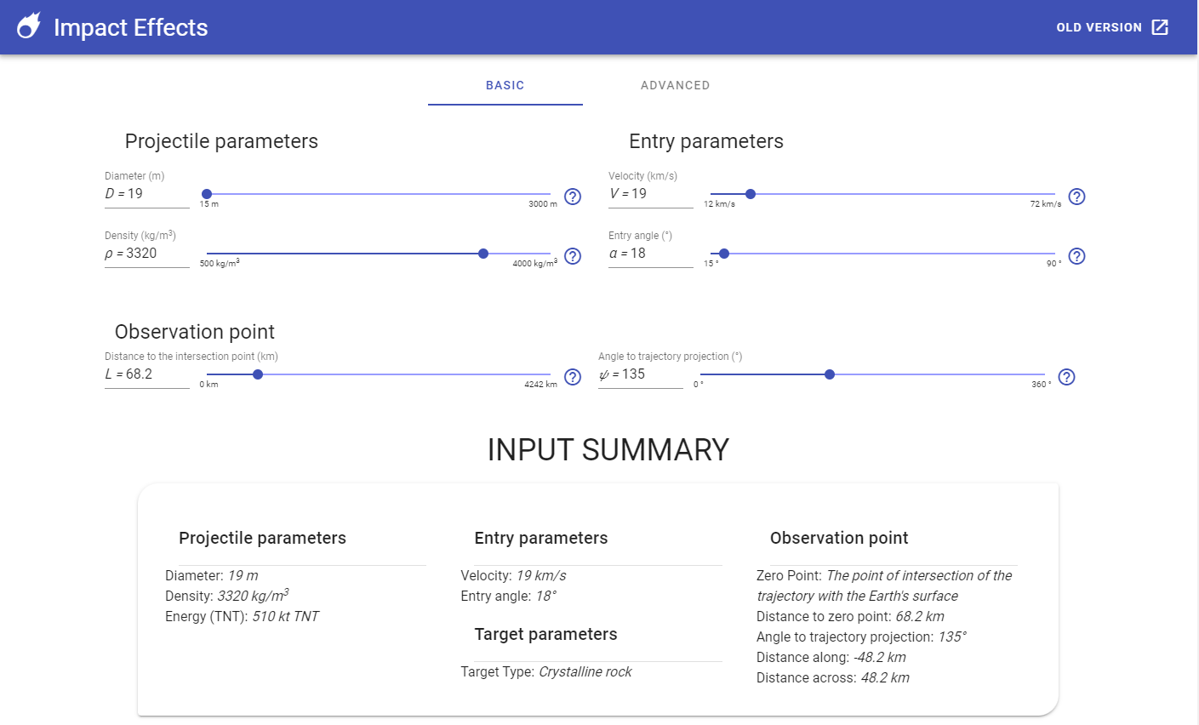
http://AsteroidHazard.pro
Notes:
На слайде представлен интерфейс ввода параметров в простом режиме. Мы сделали 2е формы ввода.
В простом режиме вам нужно лишь указать параметры ударника и точку наблюдения и Вы сразу увидите оценки поражающих факторов.
По умолчанию мы как раз заложили Челябинское событие.

Slide 35
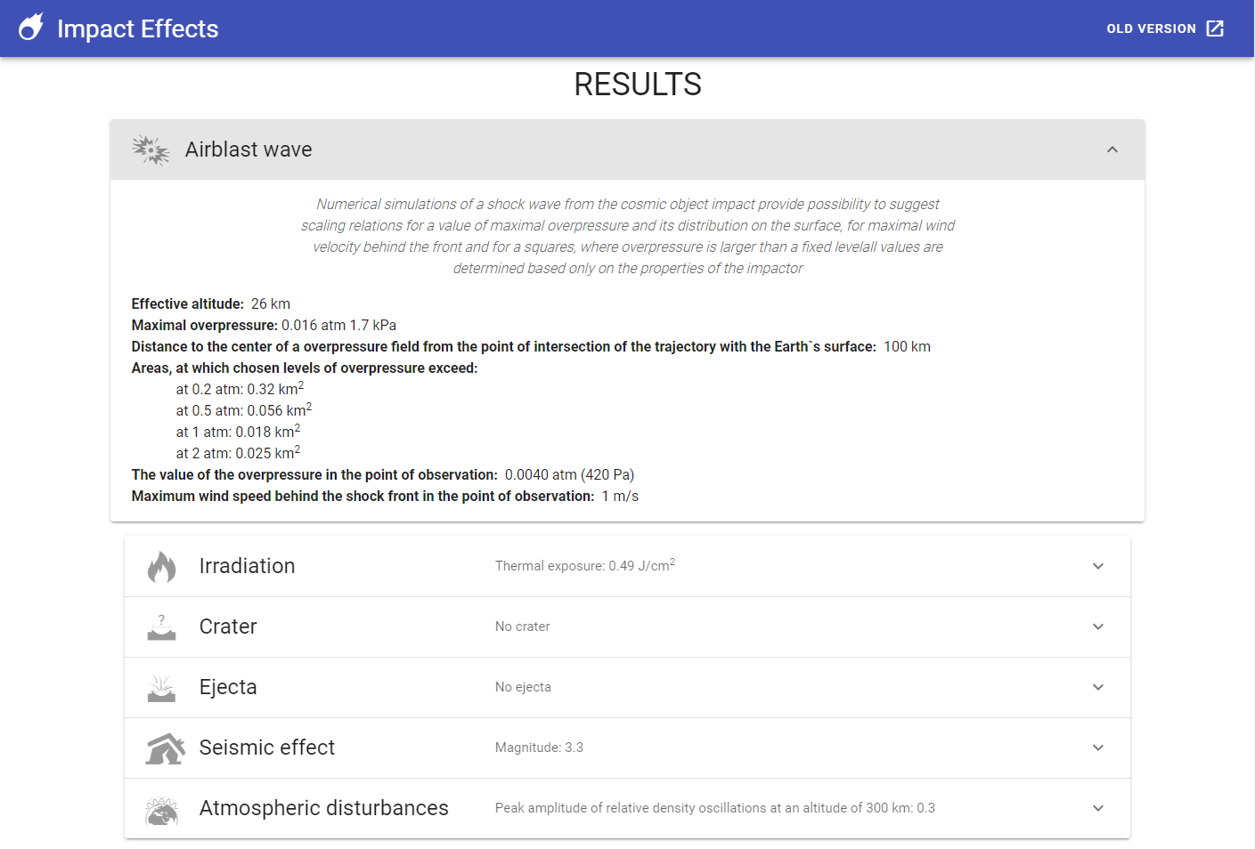
http://AsteroidHazard.pro
Notes:
Это нижняя область, тут результаты оценок сгруппированы по разным эффектам.
Добавить

Slide 36
Квази-жидкостная модель QL-model
Basis:
large meteoroid deformation begins at H, where aerodynamical loading>>strength
Основные предположения
Тело без прочности
Абляция через испарение
Перенос излучения в приближении
  лучистой теплопроводности на низких высотах
  объемного высвета на больших высотах
Область применения
D>30-50 м; H<40 км (Svettsov et al. 1993)
Ограничения:
квази-жидкое приближение
(нет прочности, образование отдельных фрагментов не учитывается)
Распределние относительной плотности вдоль траектории на разных высотах
D=40 m, V=18 km/s; 𝜌 = 2650 kg/m³, α=90⁰
Черным цветом – метеороид
Quasi-liquid model= QL model
Notes:
Для оценки последствий использовалась специально разработанная квази-жидкостная модель
Предполагается, что деформация космических тел начинается на высотах, где аэродинамическая нагрузка существенно превышает их прочность. То есть тело уже полностью разрушено и его можно считать квази-жидким
Само моделирование проводилось в 2 этапа. Сначала считалось движение в атмосфере, с учетом деформации, торможения, фрагментации и испарения.
Излучение, падающее на поверхность тела, используется для расчета его испарения
Когда скорость существенно уменьшалась (в 5 раз, то есть почти полностью терялась начальная кинетическая энергия), начинался второй этап.
Полученные на первом этапе физические параметры использовались как начальные данные для моделирования распространения образования кратера, ударной волны и для расчета потоков излучения.

Slide 37
Моделированные варианты ударов
□ астероиды с 𝜌 = 3320 кг/м³
△ астероиды с 𝜌 = 2630 кг/м³
○ кометы с 𝜌 = 1000 кг/м³
𝜌 = 1000, 2630, 3000 кг/м³
19 ≤ D ≤ 3000 м
15° ≤ α ≤ 90 °
11 ≤ V ≤ 70 км/с
Notes:
Было рассмотрено около 80 вариантов
рассматривались тела с размерами от 20 до 3000 м, входящие в атмосферу под углами от 15 до 90° со скоростями входа от 11 до 70 км/с
Показано распределение рассмотренных вариантов по энергии и по
высоте на которой происходит основное энерговыделение.

Slide 38

Effective airburst altitude
For quick rough evaluation of the impact consequences
(levels of damage, area of the damage, etc)
at large distances from the ground zero
spherical source - reasonable SW evaluation
if the altitude Heff of E-equivalent point explosion is correctly determined
QL model was used to determine Heff =f(D,density,α) (Shuvalov et al. 2016)
This approach:
Precision of estimates - 2-3 km
(random character of disruption)
Is applicable for D>10-30 m when strength and fragmentation features are not essential
for D~10-30 m the uncertainty in effective altitude may reach 10-15 km (Chelyabinsk, TC₃2008 and other cases)
(strength, fragmentation features etc)
Determination of the height of the “meteoric explosion”
Shuvalov et al. Solar System Research 2016, V.50, I.1, pp 1-12
Effective altitude dependence on meteoroid size
$$H_{eff}=(−1.3∗H∗Ln(D∗({Sin\left[α\right]}/H)∗{\left(ρ/{ρ0}\right)}^{2/3})+H)/{1000}$$
Notes:
В первом приближении для оценки избыточного давления можно использовать приближение точечного источника.
Это эквивалентный точечный взрыв, который генерирует такую же ударную волну, как и падение космического тела с заданными параметрами.
И этот источник располагается на определённой высоте - Эффективной высоте энерговыделения.
Оказалось, что эта высота не зависит от скорости тела и примерно равна высоте, где эта скорость уменьшается вдвое.
Для кометных тел она несколько больше чем для астероидных при остальных тех же параметрах
Чем меньше размер – тем выше торможение
Чем выше торможение – тем выше эффективная высота

Slide 39


Эффективная высота энерговыделения – область неопределенности
Кратеро-образующие
варианты
Кратеро-образующие
варианты
переходные варианты
переходные варианты
метеорные
взрывы
метеорные
взрывы
Астероиды
Кометы
$$H_{eff}=(−1.3∗H∗Ln(D∗({Sin\left[α\right]}/H)∗{\left(ρ/{ρ0}\right)}^{2/3})+H)/{1000}$$
Notes:
Существует 2а принципиально разных сценария удара.
Это воздушные взрывы и кратерообразующие удары.
Для воздушных взрывов стоит заметить, что на самом деле никакого взрыва при входе космического тела в атмосферу не происходит, единственный механизм энерговыделения – это торможение самого КТ, его паров и фрагментов.
При этом образуется ударная волна.
Эффективная высота энерговыделения позволяет нам отделить один сценарий от другого.
Так же тут отмечена переходная зона, где часть энергии выделяется в атмосфере, а оставшейся хватает для образования кратера. Такой зоне нужно уделять особое внимание.

Slide 40



Точка максимального эффекта
Вертикальное смещение эффективного точечного источника относительно траектории движения метеороида (для возможных вариантов D ~ 15- 400 м и α~15-90°).
Светло-серая область - над траекторией,
темно-серая область - под траекторией.
заштрихованная область – 0< H_{eff} < 3 км
белая область – кратерообразующий удар H_{eff} = 0 км.
Траектория космического тела (КТ) и возможное положение эффективного точечного источника, который используется при построении соотношений подобия для избыточного давления.
$$Y_{0}=\left(0.33\frac{3320−ρ}{2320}+0.4\frac{ρ−1000}{2320}\right){H^{eff}}^{1.5}{Cot α}^{0.62}$$
Notes:
Энерговыделение сложное центр такого энерговыделения не обязан лежать на траектории движения КТ.
И наша подмена точечным источником в целом работает, при условии что он расположен на правильной высоте и в правильном месте.
Таким образом у нас могут реализоваться варианты, где точечный источник располагается над траекторий, так и заметно ниже ее.
Для airburst
Центр давления и излучения не совпадают.
Не находятся на траектории
Для кратеров давление в нуле – в точке пересечения траектории с поверхностью Земли
Для излучения вперед по траектории вылетает плюм, который сильно светит, тем самым смещая центр еще немного вперед и вверх по высоте

Slide 41
Точка максимального эффекта
Траектория космического тела (КТ) и возможное положение эффективного точечного источника.
Схема и карта на странице сайта калькулятора Impact Effects
http://AsteroidHazard.pro
Notes:
Тут показано, как это выглядит на нашем сайте, специально созданном для оценки последствий.
Тут также обозначен центр излучения, который не совпадает с положением центра для поля избыточного давления.
Значками обозначены точка входа КТ на высоте 100 км, точка пересечения траектории с поверхностью Земли и на карте обозначена точка со знаком вопроса - это та точка в которой мы хотим узнать последствия - точка наблюдения.

Slide 42
Overpressure field with model and errors
Notes:
Вот один из расчетных вариантов: астероид 50 метров.
Его поле избыточного давления, то как его описали аппроксимационные соотношения и ошибка.
Ошибку мы контролируем на всем поле + отмечаем области границы расчета и область полного уничтожения, которая более 100 атм (тут не видно).
По порядку ошибки тут нужно сказать, что ошибка в 2 раза это хорошо, учитывая что давление меняется на порядки.

Slide 43

SCALING RELATION FOR INTEGRAL LUMINOUS EFFICIENCY
η – the fraction of the impactor kinetic energy, which is converted into the radiation
Integral luminous efficiency for asteroids V~20-30 km/s
α~15-90⁰ based on SC
Crater-formings:
Transition
Airbusts:
for any other density of the impactor - line interpolation by density is working well
Transition : conventional division by impactor diameter, if D ≤ 100-150 m AB values are used, if D ≥ 300 m CF values are applied, inbetween the linear interpolation by E_{kt} is used
Real dependence of η on V, α etc is quite complicated, but nevertheless suggested SC provides satisfactory agreement with modeling results with precision about 2 times.
Notes:
В виду совсем сложного характера, у нас одно соотношение для метеорных взрывов, и второе для кратерообразующих ударов.
В промежуточной зоне - линейная интерполяция

Slide 44

AIRBURST THERMAL EXPOSURE BASED ON SR
comet, D=30 m, α=45⁰, V=20 km/s
Ellipticity el allows to take into account the spatial inhomogeneity of the radiation field; el=f(E_{kt}, α, H_{eff}).
Ingomogenity is more evident forward along the trajectory (after the epicenter)
Q (values are shown on contours, J/cm²) obtained in the numerical simulations – solid lines.
Dashed – Q based on SC, Q_sc
Gray - the ratio of Q_sc/Q
Bottom panel - central part on a larger scale.
Suggested scaling relations allow us to estimate thermal exposure and radiative flux distributions based on the impactor parameters with uncertainty of about two times.
Trajectory is top – bottom
Axes origin – trajectory intersection with ground (no deceleration)
Notes:
Показано сравнение рассчитанных плотности тепловой эрнергии и предложенной апрроксимации.
Следует отметить, что у Коллинза вообще нет теплового эффекта для метеорного взрыва.

Slide 45
Уровни избыточного давления
Изб. давление (p-p0)/p0 | Эффект
0.005 or 500 Па | Повреждение остекления
0.048 or 4.8 кПа | Небольшие повреждения конструкций зданий
0.069 or 6.9 кПа | Частичный снос зданий (непригодны для проживания)
0.138 or 13.8 кПа | Частичное обрушение стен и крыш зданий
0.27 or 27 кПа | Деревянные каркасные дома почти полностью разрушены
Gi N., Brown P., Aftosmis M. The frequency of window damage caused by bolide airbursts: A quarter century case study. MAPS Volume53, Issue7, 2018
Mannan, S. and Lees, F.P., Lee’s Loss Prevention in the Process Industries, Vol. 1: Hazard Identification, Assessment, and Control, Amsterdam: Elsevier, 2005, 3rd ed.
Glasstone, S. and Dolan, P.J., The Effects of Nuclear Weapons, Washington, DC: U.S. Dep. Defense, Dep. Energy, 1977.
Notes:
Теперь к вопросу как интерпретировать полученную оценку.
Много это или мало? Смотря для чего.
В табличке представлены некоторые (далеко не все) оценки избыточного давления, которое требуется что бы произвести какое-то разрушение.
В частности для разбивания стекол требуется около 500Па или 5 тысячных атмосфер.
Более серьезные разрушения требуют больших значений.
Из таких оценок следует нет смысла описывать область более 100атм, там гарантированно все уничтожено – так появляется весовая функция, которая помогает лучше подбирать аппроксимацию на поле, где значения меняются более чем на 5 порядков.

Slide 46


RADIATION FLUXES AND THERMAL EXPOSURE ON THE GROUND
The equation of radiative transfer
is solved along rays crossing the heated volume of air and vapor.
The total radiation intensity on the surface for a given angle of a ray is obtained by summing the intensities of radiation over photon energies.
Radiative flux density in a given point on the Earth's surface is calculated by integrating the radiation intensity, multiplied by the cosine of the angle between the ray and the normal to the irradiated surface, over all angles.
The integration of the flux over time allows us to determine radiant exposure (radiation energy received by a surface per unit area).
Thermal radiation – one of the main dangerous consequences of cosmic object impacts.
Direct thermal radiation from fireballs and impact plumes poses a great danger to people, animals, plants, and economic objects.
Notes:
Решалось уравнение переноса по лучам к точке наблюдения из всей возмущенной зоны.
Считалось уравнение переноса
Считалось по лучам
Полное поле излучения на поверхности
Изменение интенсивности на участке пути, из него поглощается KeI

Slide 47

SCALING RELATION (SC) FOR THERMAL EXPOSURE
Analyzes of serial simulations permit to suggest scaling relations,
- allow to estimate radiation field on the surface based only on impactor properties (D,V,α, ρ)
To describe the thermal exposure Q [J/cm²] the point source approximation, corrected on spatial heterogeneity is suggested:
$$Q={4.184∗10}^{12}∗\frac{1}{4π}∗\frac{η}{100}∗\frac{{ E}_{kt}}{{10}^{10}∗\left({H_{rad}}^{2}+el∗{\left(y\right)}^{2}+x^{2}\right)}$$
х,y – spatial coordinates (km) (point of origin is under point of maximal thermal effect) ,
H_{rad}- radiative altitude (km), el - ellipticity parameter, E_{kt} – kinetic energy of impactor in kt TNT
η – integral luminous efficiency in %
The thermal exposure value of 10 J/cm² roughly corresponds to the first degree burn.
The value of about 500 J/cm² essentially exceeds the amount needed to ignite most materials
(Glasstone&Dolan 1977)
Scaling relation for Q was aimed to be applicable in the range 10-500 J/cm²
Notes:
Тут представлена аппроксимационная формула для плотности энергии излучения.
Используется приближение точечного источника, но уже на радиационной высоте.
Соотношение так же учитывает пространственную анизотропность.

Slide 48
Спасибо за внимание
и
посмотрите наш сайт ☺
http://AsteroidHazard.pro

Slide 49


IONOSPHERIC DISTURBANCES
Disturbances parameter ξ - relative density ξ=max(abs(ρ/ρ* -1)) - asymmetric:
Two factors: - asymmetry of the initial disturbances; - maximum H reached by plumes.
Asymmetry is the most prominent in the 45° scenario
Maximum ξ is largest in the vicinity of the epicenter and decreases at the scale of thousands km.
Распределение ξ в плоскости, перпендикулярной поверхности Земли и проходящей через траекторию космического тела. Сплошные – численное моделирование,
пунктирные кривые – интерполяция.
Distributions of disturbances parameter ξ : (a)13 Mt spherical explosion at H~ 10 km
(b) 13 Mt impact (α=45⁰, D=80 m, V=30 km/s, comet)
The explosion produces smaller disturbances than a real impact.
Shuvalov&Khazins 2017;
Artemieva et al.2018
Notes:
Было оценено относительное изменение плотности и температуры.
С права вверху показан пример распределения относительной плотности и его аппроксимация

Slide 50
IONOSPHERIC DISTURBANCES
Disturbances parameter ξ - relative density ξ=max(abs(ρ/ρ* -1)) - asymmetric:
Two factors: - asymmetry of the initial disturbances; - maximum H reached by plumes.
Asymmetry is the most prominent in the 45° scenario
Maximum ξ is largest in the vicinity of the epicenter and decreases at the scale of thousands km.
Distribution ξ on the plane, perpendicular to the Earth surface and passes through the trajectory of cosmic body. Solid lines – numerical simulation, dashed lines – interpolation.
Distributions of disturbances parameter ξ : (a)13 Mt spherical explosion at H~ 10 km
(b) 13 Mt impact (α=45⁰, D=80 m, V=30 km/s, comet)
The explosion produces smaller disturbances than a real impact.
Shuvalov&Khazins 2017;
Artemieva et al.2018
Notes:
Было оценено относительное изменение плотности и температуры.
С права вверху показан пример распределения относительной плотности и его аппроксимация
Никто не считал атмосферные возмущения

Slide 51
CONCLUDING REMARKS
Serial numerical calculations of the cosmic objects impacts were conducted in a frame of special gasdynamic model with radiative transfer.
Results of these simulations allowed us to construct scaling relations, which permit one to quickly assess different dangerous consequences of impacts based on impactor parameters.
First time modeling and scalings for airbust radiation are suggested and demonstrated satisfactory agreement with existing observational data and other modeling.
First time modeling and scalings for ionispheric disturbances are suggested.
Scalings for seismic efficiency are improved based on impact modeling, the efficiency essentially differ from seismic efficiency for explosions.
Scalings for shock wave effects are suggested.
Described scaling relations are implemented into web-based calculator.

